Slide 1
面向轻量化人工智能的 软硬件协同优化和研究
答辩人：郭聪
导师：冷静文教授
2023年9月8日

Slide 2
目录 Contents
1
背景和挑战
2
工作和成果
3
3
总结和致谢
4

Slide 3
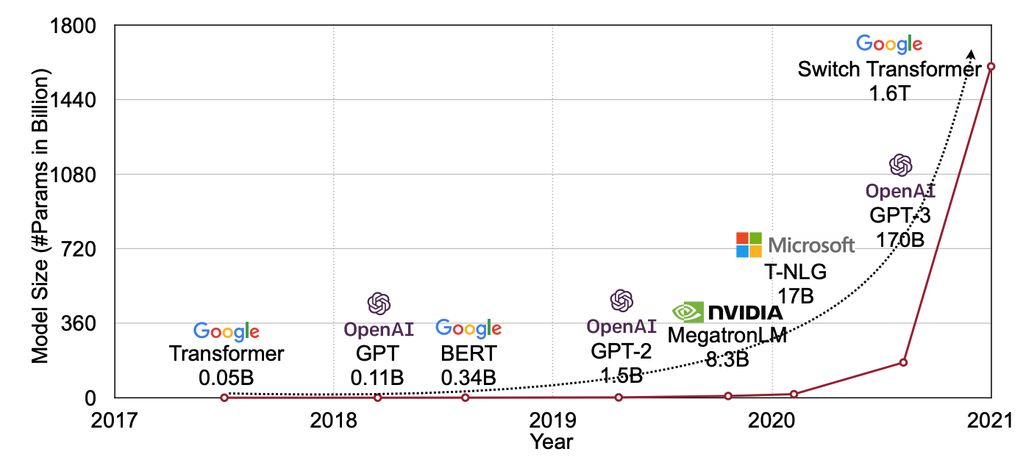
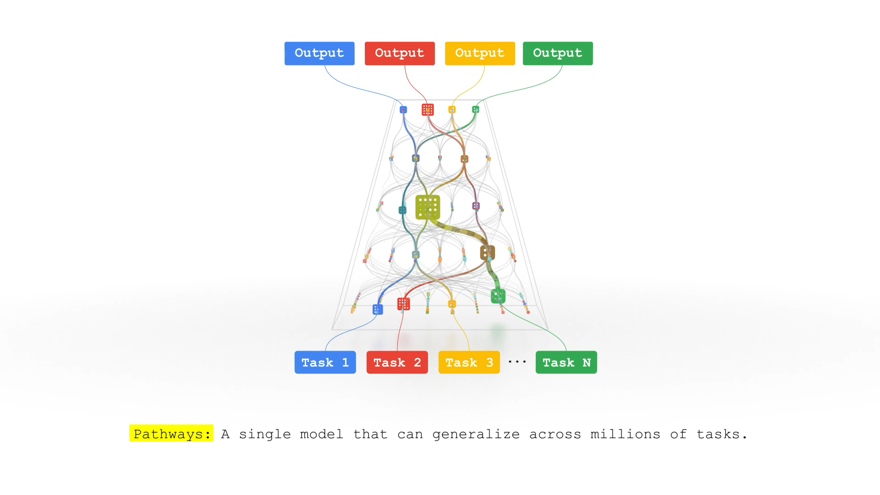

智能应用的飞速发展与趋势
AI模型规模指数级增大，加速硬件面临巨大挑战
[Efficient Transformer, Song Han, 2022]
Notes:
人工智能模型的发展经历了几个阶段，从一开始的监督学习（Click）到现在的无监督学习（Click），导致了模型尺寸与算力需求飞速增长。
至于下一阶段（Click），则有可能是google jeff dean所设想的基于多任务训练的超大规模网络，AI模型的多样性和动态性进一步发展。

Slide 4
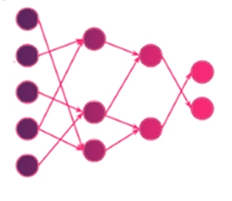
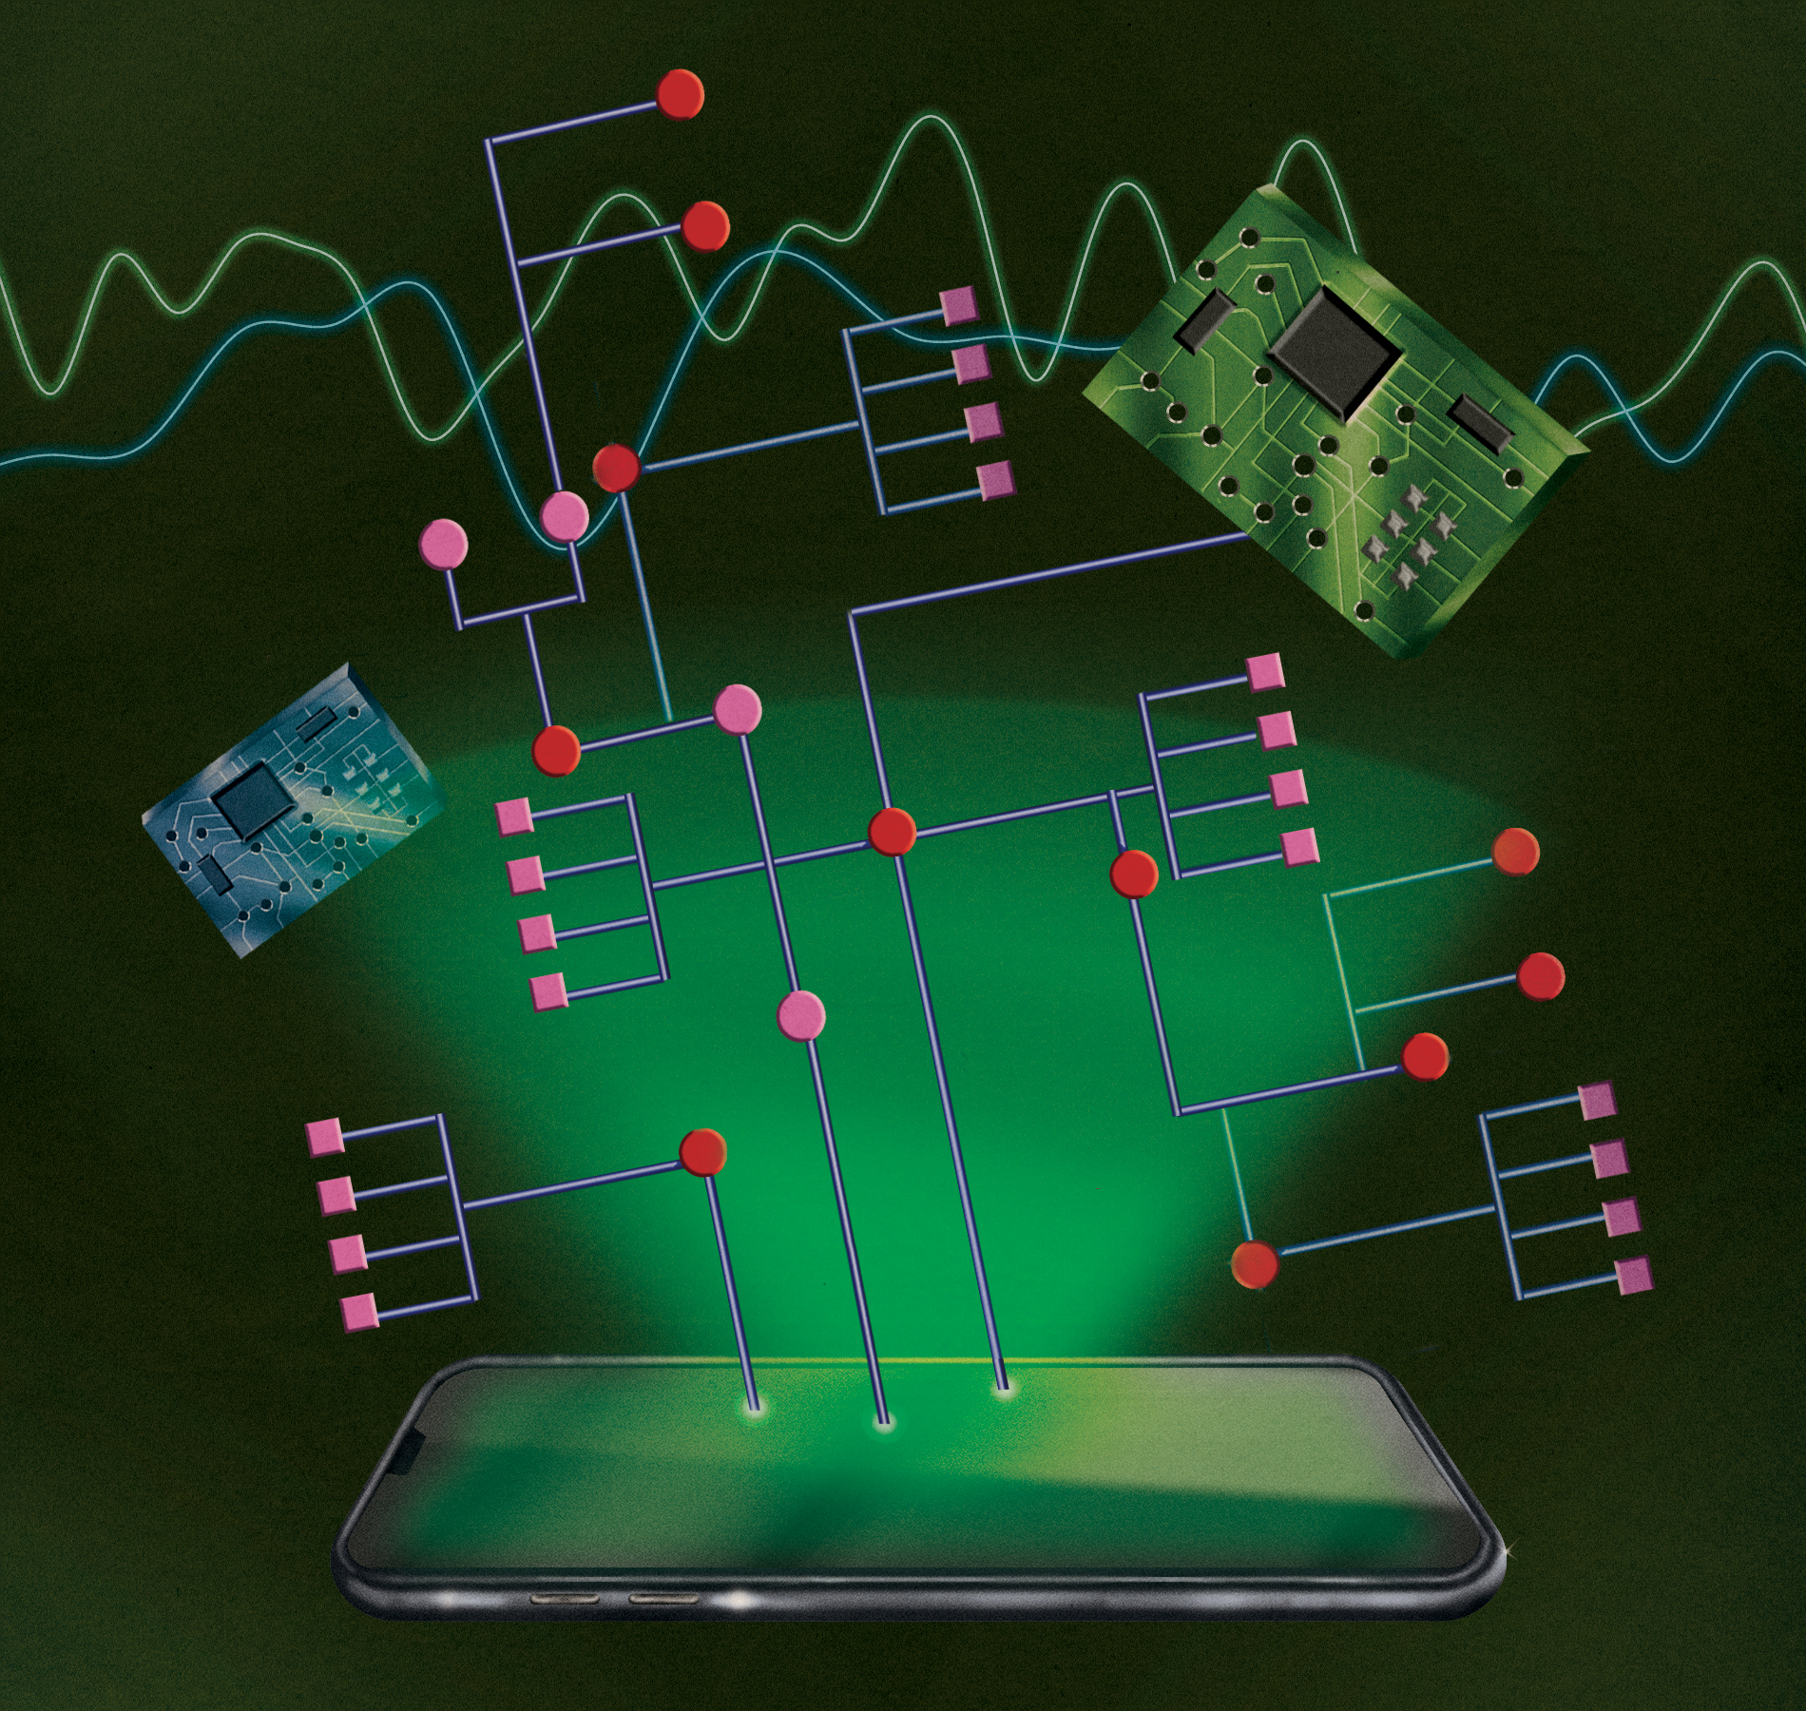
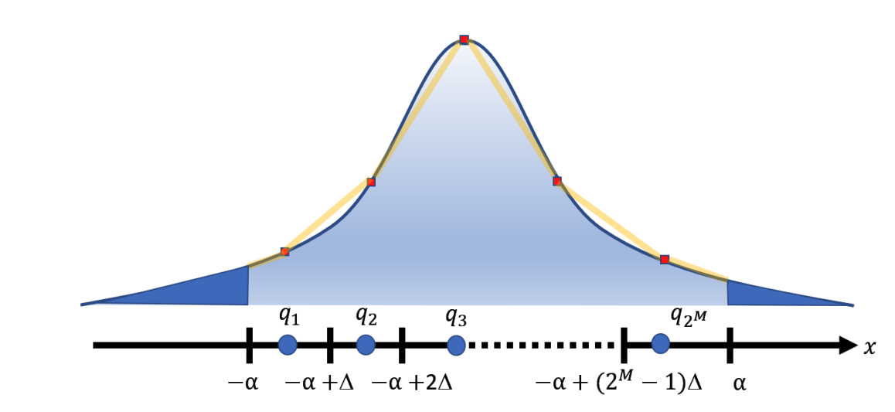
轻量化人工智能
Tiny AI
We can now run powerful AI algorithms on our phones.
稀疏
(Sparsity)
人工智能
轻量化
量化
(Quantization)
知识蒸馏
《MIT科技评论》
评选轻量化人工智能为2020年十大科技突破
……
网络架构搜索
轻量化人工智能是最具价值的研究方向之一

Slide 5
轻量化人工智能
稀疏
(Sparsity)
量化
(Quantization)
原始稠密模型
稀疏模型
轻量化可以有效地降低模型存储量和计算量

Slide 6
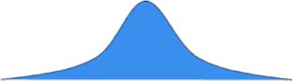
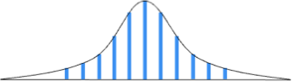
轻量化人工智能
稀疏
(Sparsity)
量化
(Quantization)
原始高精度模型
原始稠密模型
稀疏模型
低精度量化模型
轻量化可以有效地降低模型存储量和计算量

Slide 7
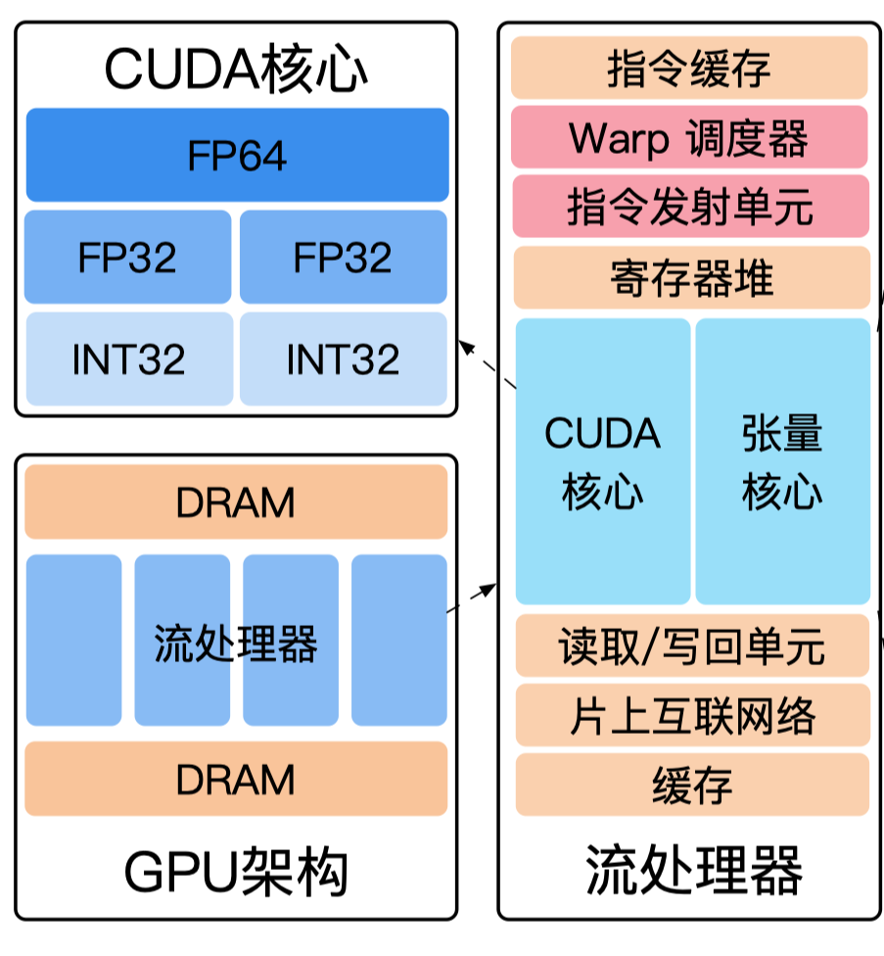
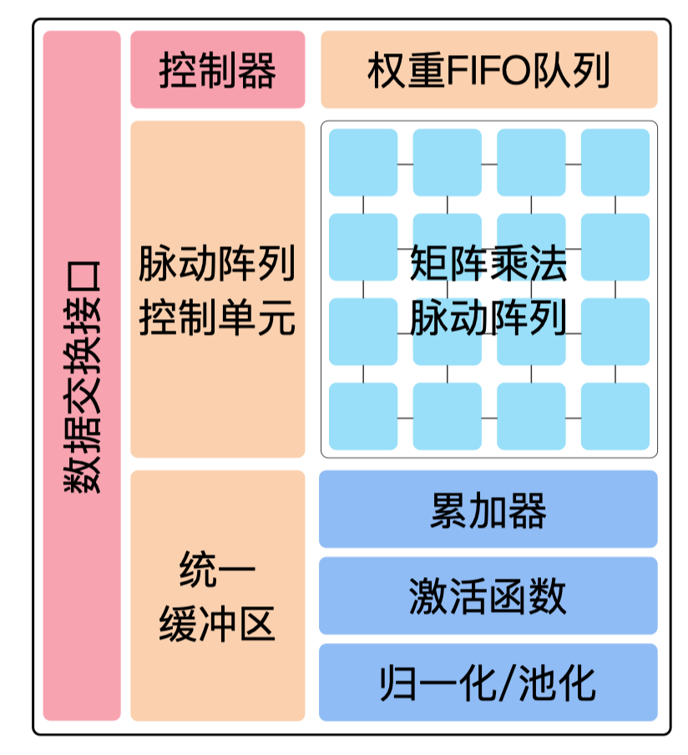
硬件加速器
GPU架构
TPU架构
现有加速器通常为稠密计算加速器

Slide 8
轻量化与加速器之间存在的挑战：① 稀疏
模型剪枝主要面向上层算法设计，而由于稀疏剪枝算法缺乏对底层加速器架构特性的感知，导致稀疏模型在加速器中的访存和计算效率较低。
模型稀疏：上层算法缺乏对底层架构的感知

Slide 9
轻量化与加速器之间存在的挑战：② 量化
模型量化面向人工智能加速器的适用性设计，采用单一的通用数值类型而具有硬件友好性被广泛应用。然而由于底层架构的数值设计并不是针对上层算法的专用化设计，而无法感知神经网络的重要特性。导致了较大的模型精度损失，间接造成量比特位宽较高，运行效率较低。
模型量化：底层架构缺乏对上层算法的感知

Slide 10
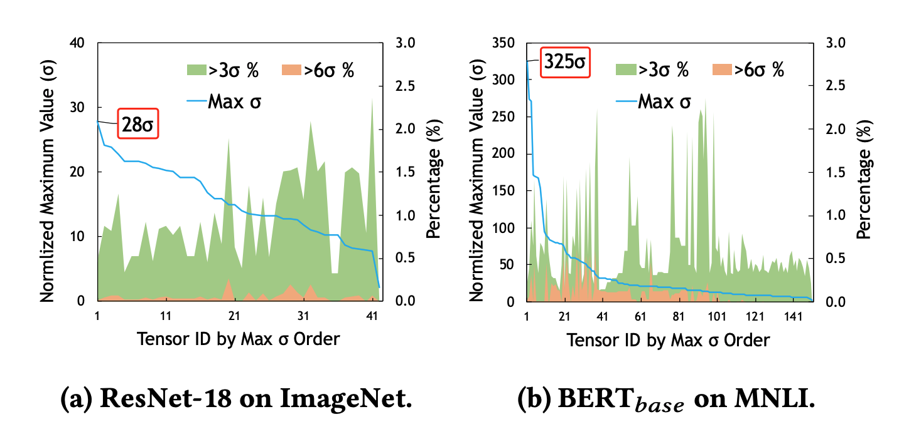
轻量化与加速器之间存在的挑战：③ 大模型新特性
大语言模型新特性
大语言模型中的异常值（325σ）相比于CNN模型（28σ）大了一个数量级
大模型新特性：缺乏对上层算法和底层架构的统一结合

Slide 11
轻量化与加速器之间存在的挑战：③ 大模型新特性
合并结果
稀疏+量化
大语言模型新特性
独立分离式处理
现有架构对异常值和正常值特性只做了分离式处理，缺乏对上层算法和底层架构的 统一结合，无法有效利用加速器和大模型算法的特性，从而造成软硬件开销较大。
大模型新特性：缺乏对上层算法和底层架构的统一结合

Slide 12
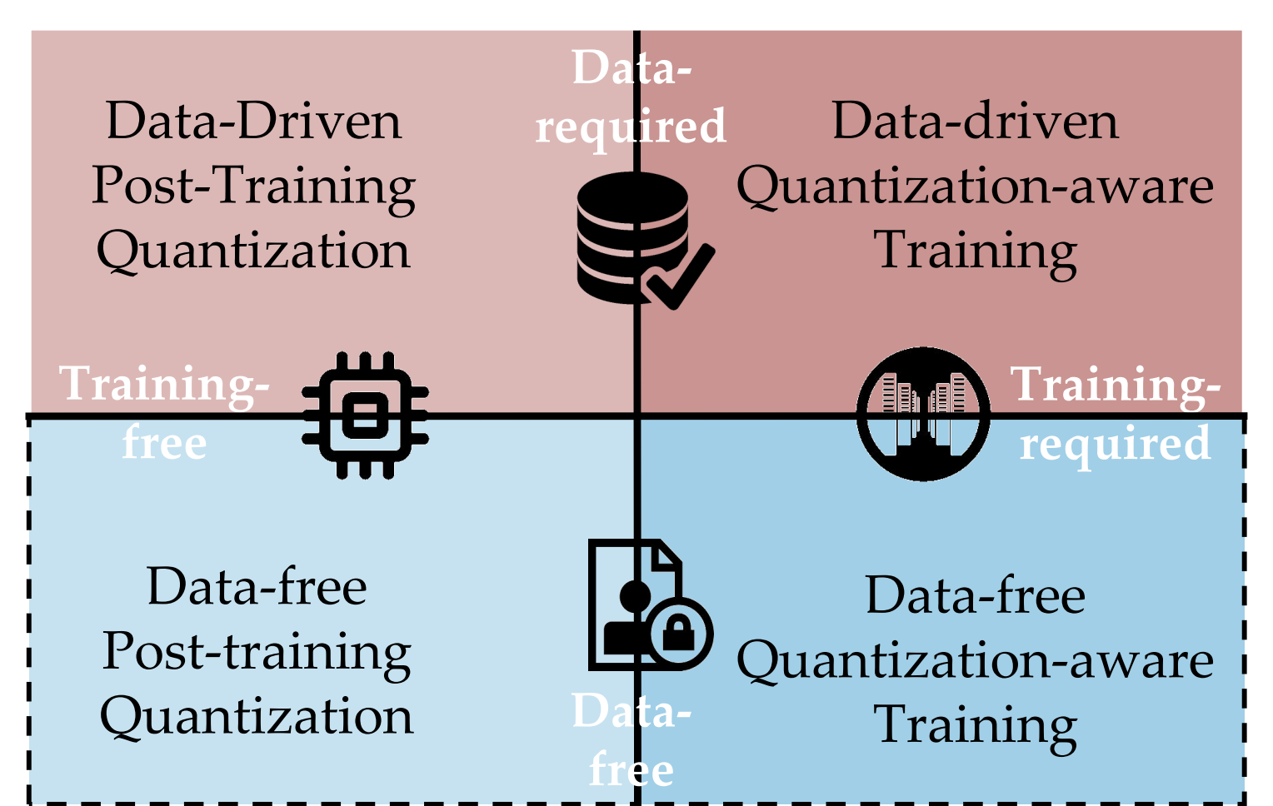
轻量化与加速器之间存在的挑战：④ 部署代价
训练感知量化：
部署时间代价较大，对于大模型情况更严重
训练后量化：
部署时间代价较小，对于大模型情况更友好
无数据量化：
无需数据，保护用户隐私
轻量化的敏捷部署
[DSQ, Qin, et al., 2022]

Slide 13
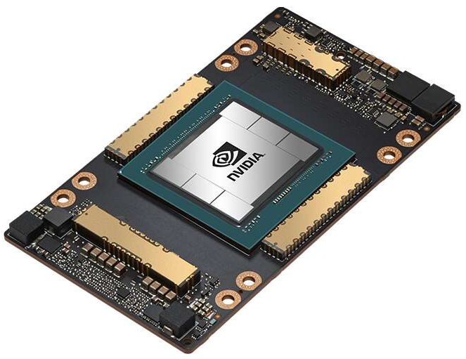
面向轻量化人工智能的软硬件协同优化
人工智能加速器
(Accelerator)
软硬件协同优化：
1、利用硬件特性加速应用算法；
2、面向算法分析启发硬件设计。
稀疏
(Sparsity)
量化
(Quantization)
统一结合
软硬件协同优化可以较好地解决现有轻量化的问题

Slide 14
目录 Contents
1
背景和挑战
2
工作和成果
3
3
总结和致谢
4

Slide 15
面向轻量化人工智能的软硬件协同优化和研究
一：自上而下的架构感知优化模型稀疏
二：自下而上的算法感知优化模型量化
三：面向新特性的稀疏和量化统一结合
四：敏捷部署对上述方案的基础技术支撑

Slide 16

研究内容一 面向人工智能加速器的新型稀疏加速框架
1

Slide 17




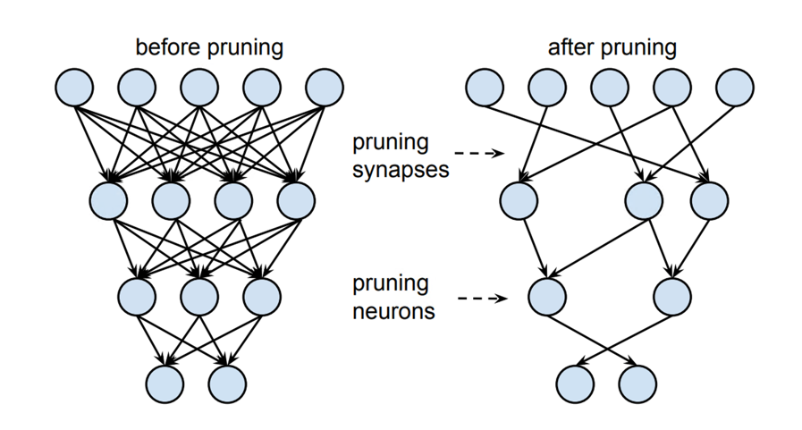
稀疏加速存在的问题
现在神经网络模型，特别是自然语言处理模型，规模急剧增大，给现有计算系统带来巨大挑战
Explosive Model Size
大量的计算和内存
剪枝
VGG-16
92.5%
Sparsity
较少的内存访问量和计算
[Song Han, etc. NIPS’15]

Slide 18

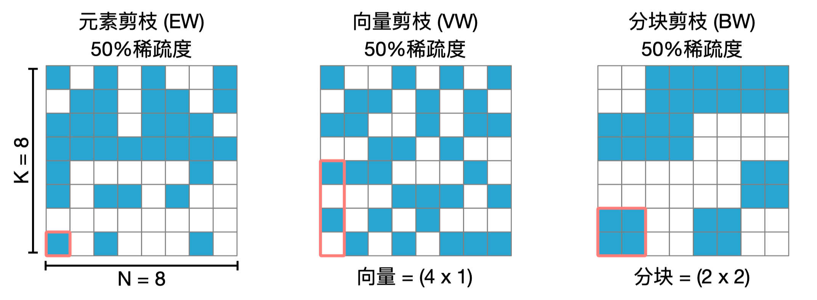
稀疏加速存在的问题
效率很低
需要硬件支持
剪枝粒度太大
实际剪枝粒度为 (16 x 16)
由于稀疏剪枝的不规则性，现有的剪枝工作很难在稠密加速器上得到实际的加速效果
一次GPU内存访问
剪枝一个元素：导致两次内存访问

Slide 19
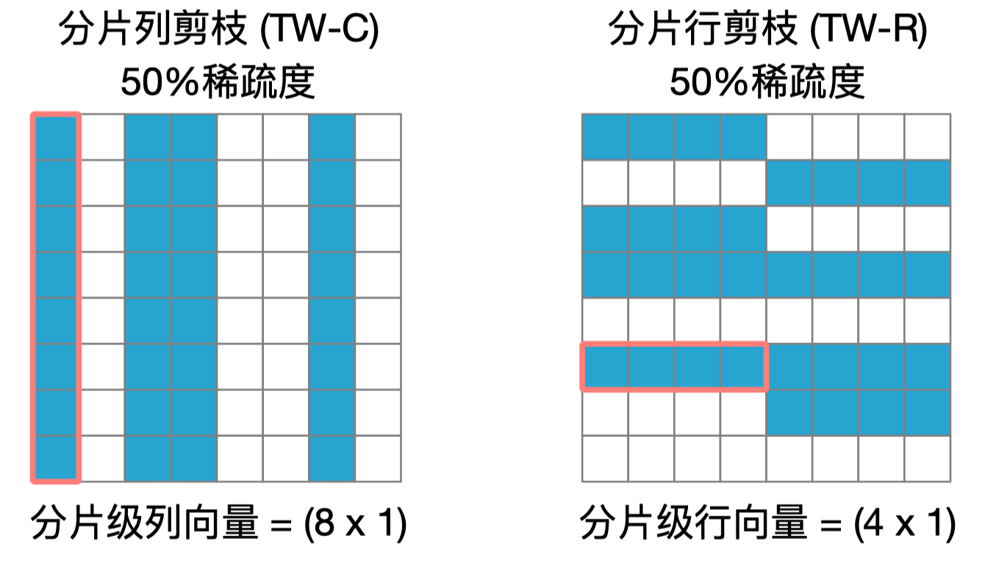
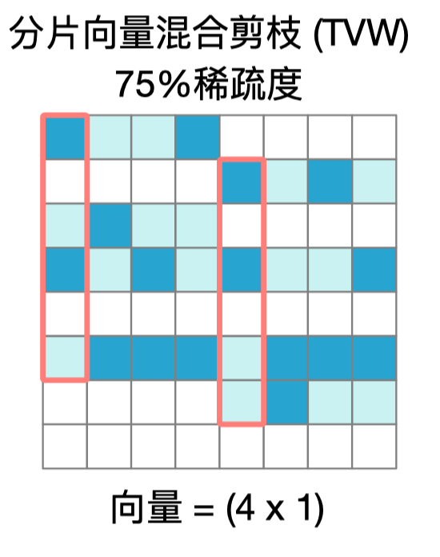
基于矩阵分片算法的稀疏神经网络
利用矩阵分片的思想进行新型稀疏神经网络设计 (Tile-Wise，TW)
精度保证 → 对于每个分片，进行任意数量行和列剪枝，实现不规则的稀疏性
TW的不规则性

Slide 20
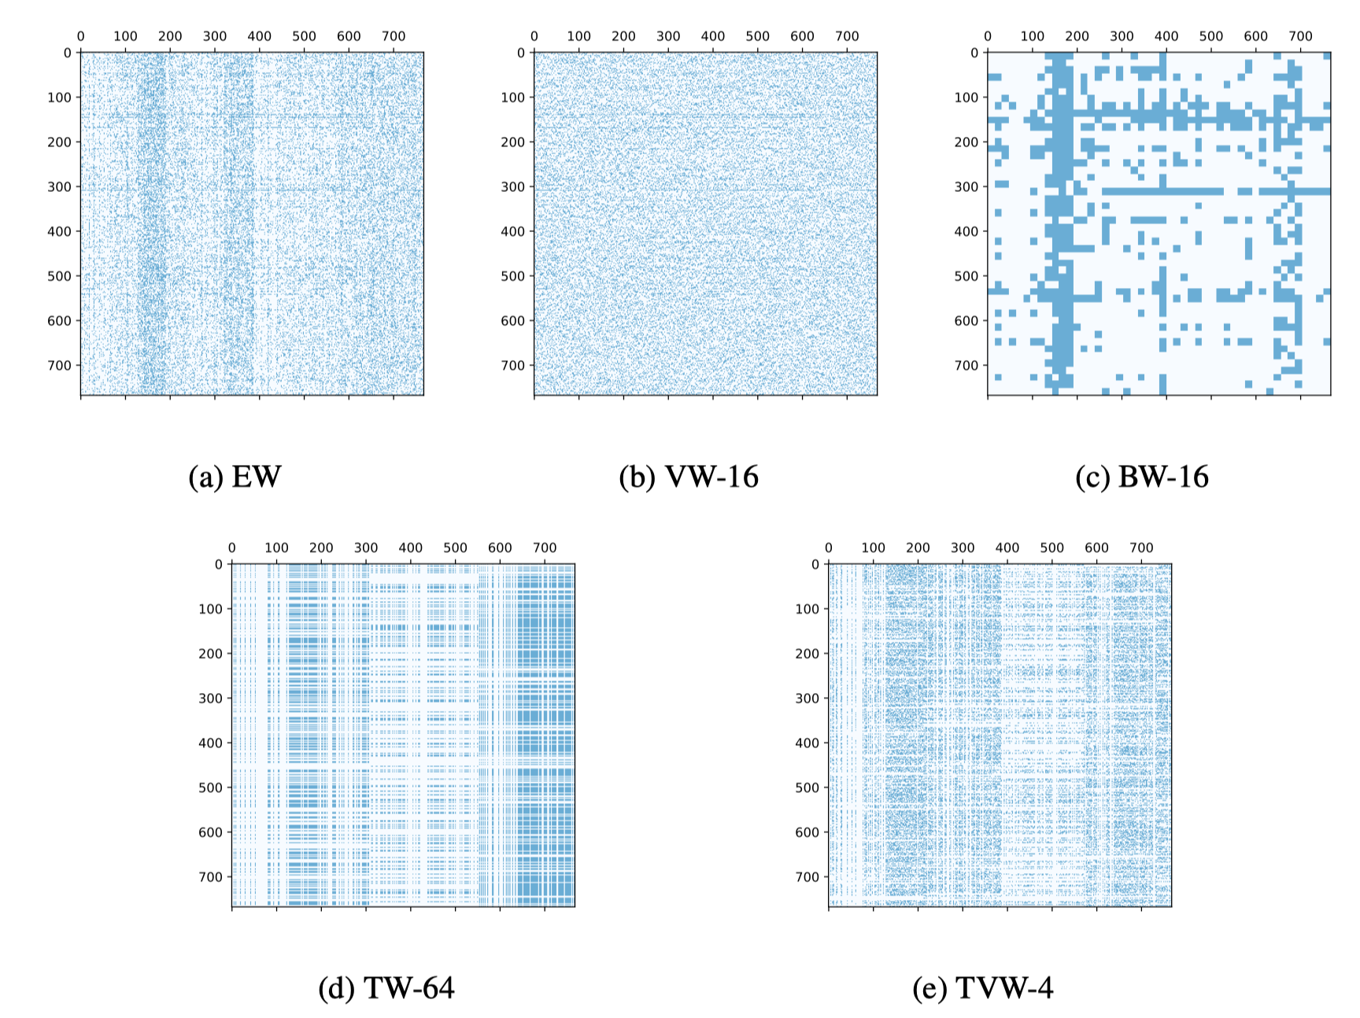
效果评估：剪枝权重结果观察
EW （元素剪枝）最不规则，计算效率最低
VW （向量剪枝）剪枝均匀分布
BW （分块剪枝）粒度非常大
TW （分片剪枝）相对不规则，计算效率最高
TVW （混合分片向量剪枝）很不规则，计算效率高
BERT 模型的第一层权重矩阵在 75% 稀疏度剪枝时不同稀疏模式的结果

Slide 21
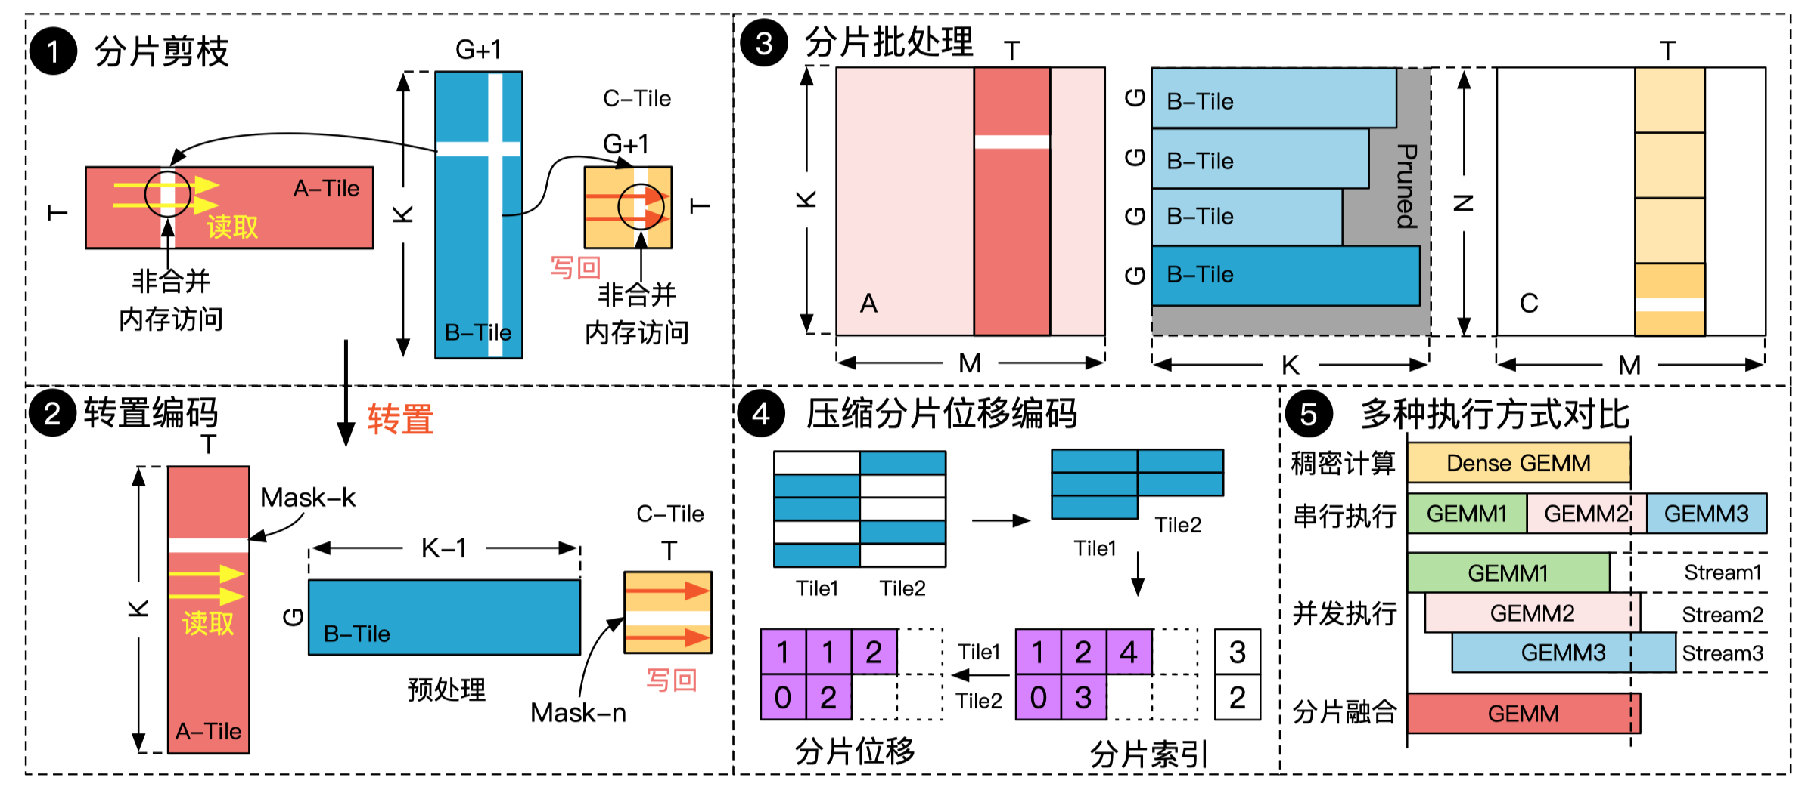
基于矩阵分片算法的稀疏神经网络
利用矩阵分片的思想进行新型稀疏神经网络设计 (Tile-Wise，TW)
精度保证 → 对于每个分片，进行任意数量行和列剪枝，实现不规则的稀疏性
速度保证 → 通过算法优化，核心计算以及访存保持了稠密计算，提高了总体性能
①矩阵压缩整合 → 降低参数量
②计算转置融合 → 内存合并访问
③分片式批处理 → 提高利用率
④提出新型压缩格式→提高访存效率
⑤ 多种执行方式对比→分片融合效率最高

Slide 22
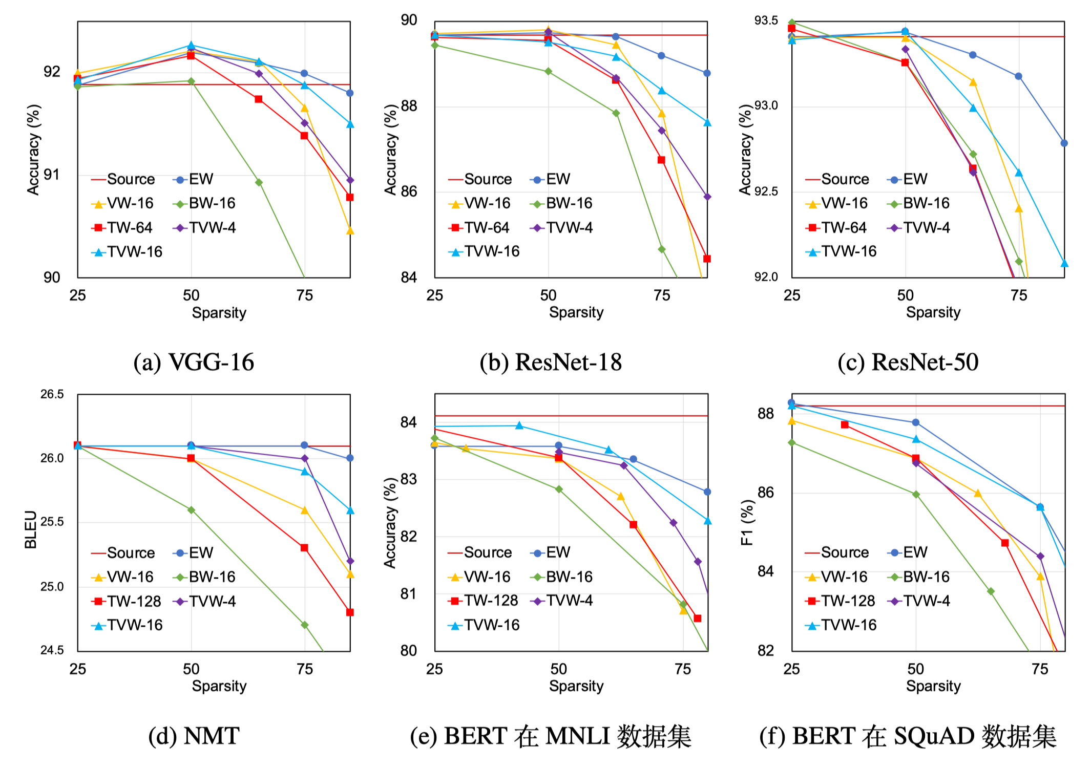
剪枝精度结果对比
EW的精度最好
TW和VW的精度结果较为相似
TVW好于VW的结果
TVW的精度远好于BW的精度

Slide 23
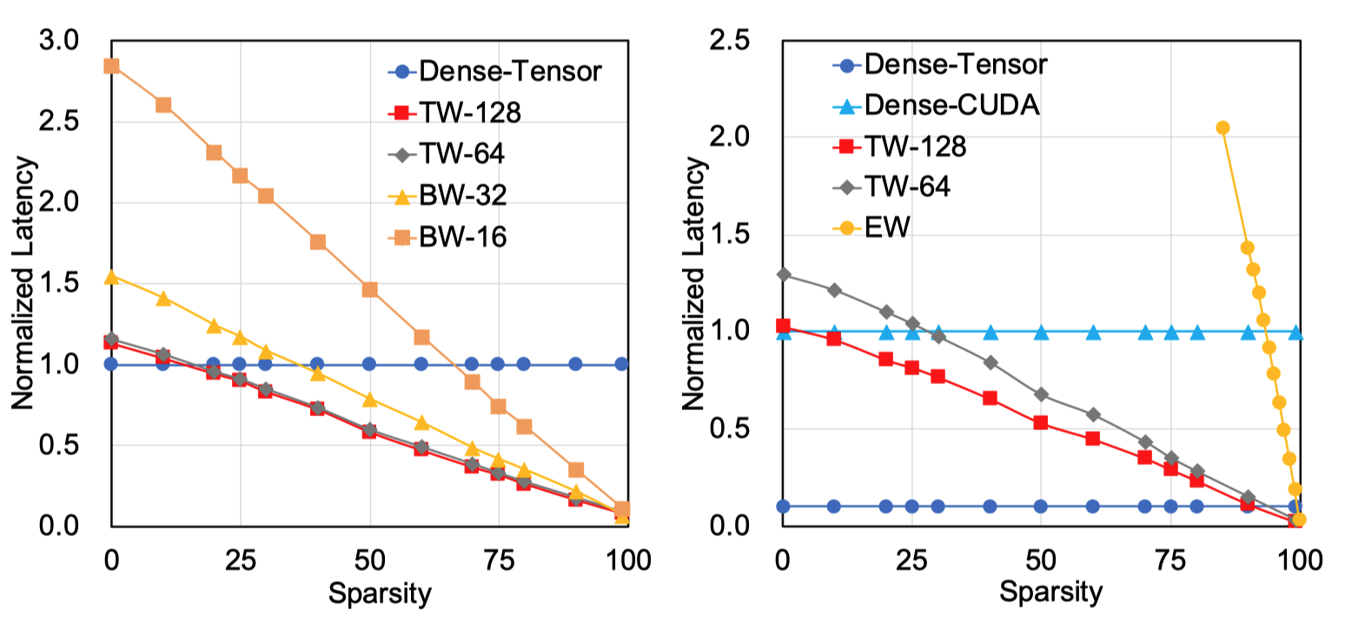
性能对比
Tensor Core
CUDA Core
TW的实现要优于BW（32*32分块），远远优于EW（cuSparse）；
相比于BW，在Tensor Core上达到1.9倍左右的加速效果；
相比于EW，在CUDA Core上达到22倍左右的加速效果。

Slide 24
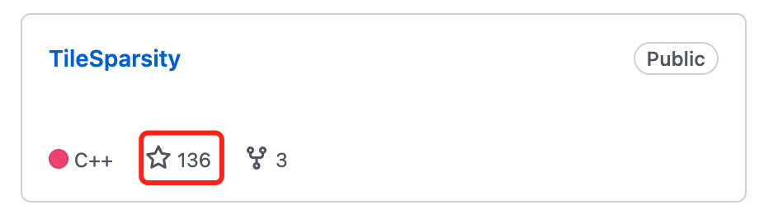
小结
SC 2020
Guo, Cong, Bo Yang Hsueh, Jingwen Leng, Yuxian Qiu, Yue Guan, Zehuan Wang, Xiaoying Jia, Xipeng Li, Minyi Guo, and Yuhao Zhu. "Accelerating sparse DNN models without hardware-support via tile-wise sparsity." SC20.
作者序：第一作者
CCF-A类会议
代码已开源，超过130星
文章引用量超过60个
结构化稀疏
综合性能提升
自上而下架构感知稀疏模式设计
Notes:
然后是一篇发表于SC 2021的会议论文，它是超算领域CCF-A类会议

Slide 25
研究内容二 面向深度神经网络的自适应数值类型架构
2

Slide 26
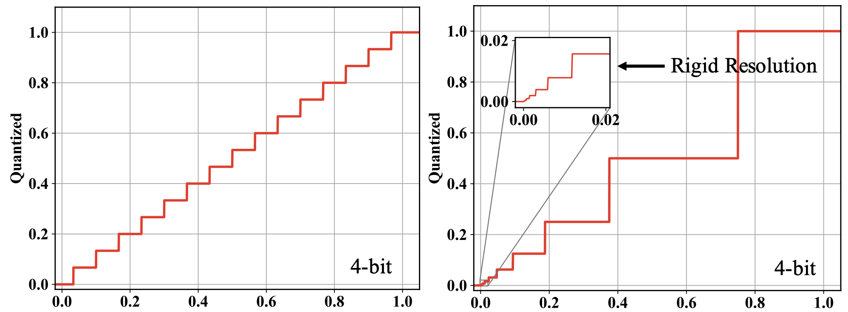
神经网络的量化
神经网络的量化是目前应用最广泛的加速方法之一
可以有效降低神经网络的计算量和参数量
定点类型：
无法表示大的数值范围
浮点类型：为科学计算设计，在小的值赋予了很大的精度，但小的值对于神经网络不重要
单一数值量化

Slide 27
模型量化的挑战
单一数值类型缺乏对上层算法多样性的感知

Slide 28
软硬件协同优化：自适应多数据类型加速器设计
单一数值类型缺乏对上层算法多样性的感知

Slide 29
DNN专用的数值类型设计：ANT
设计动机: 之前的工作往往只是用单一数值类型或者混合精度的数值类型。
我们提出自适应数值类型Adaptive Numerical data Type (ANT)，在张量间和张量内都是用不同的数值类型。
张量间自适应性:
不同分布的张量采用不同的数值类型
张量内自适应性:
不同区间的元素采用不同的数值类型
保证硬件友好性：
数值类型内部可变长
总体定长
不定长的
exponent 和 mantissa.
总体定长

Slide 30
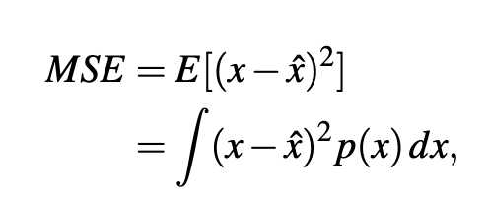
ANT：张量间的自适应性
使用MSE （Mean Square Error）作为度量
Original
Quantized
观察1： DNN 模型的分布多种多样
观察2：如果数据类型分布很好地拟合张量分布，则 MSE 可以降低
张量间的自适应性: 不同分布的张量采用不同的数值类型

Slide 31
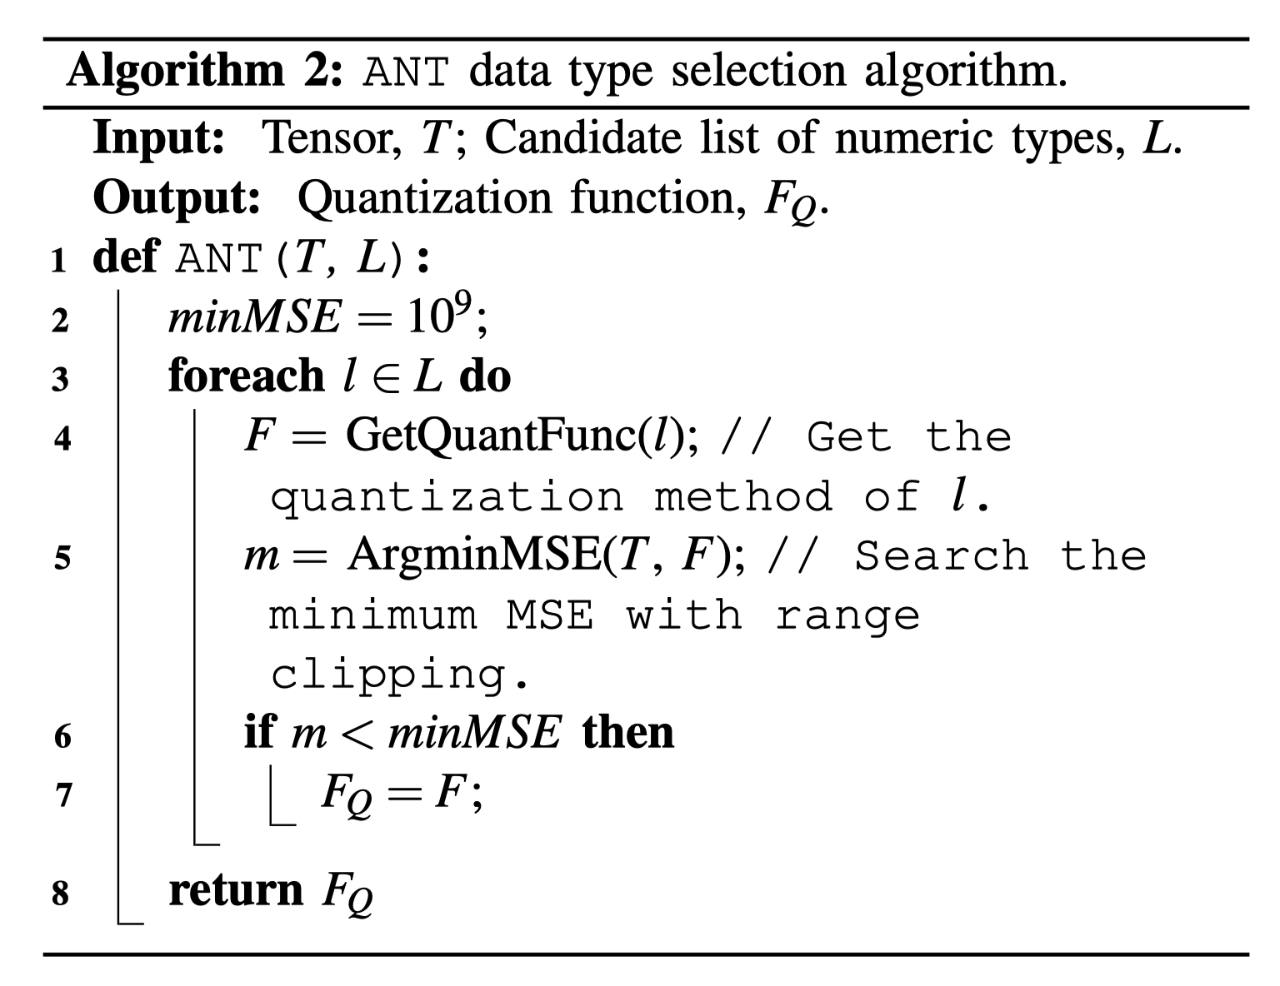
ANT：张量间的自适应性
Int
Flint
PoT
(Power of Two)
张量间的自适应性: 不同分布的张量采用不同的数值类型

Slide 32
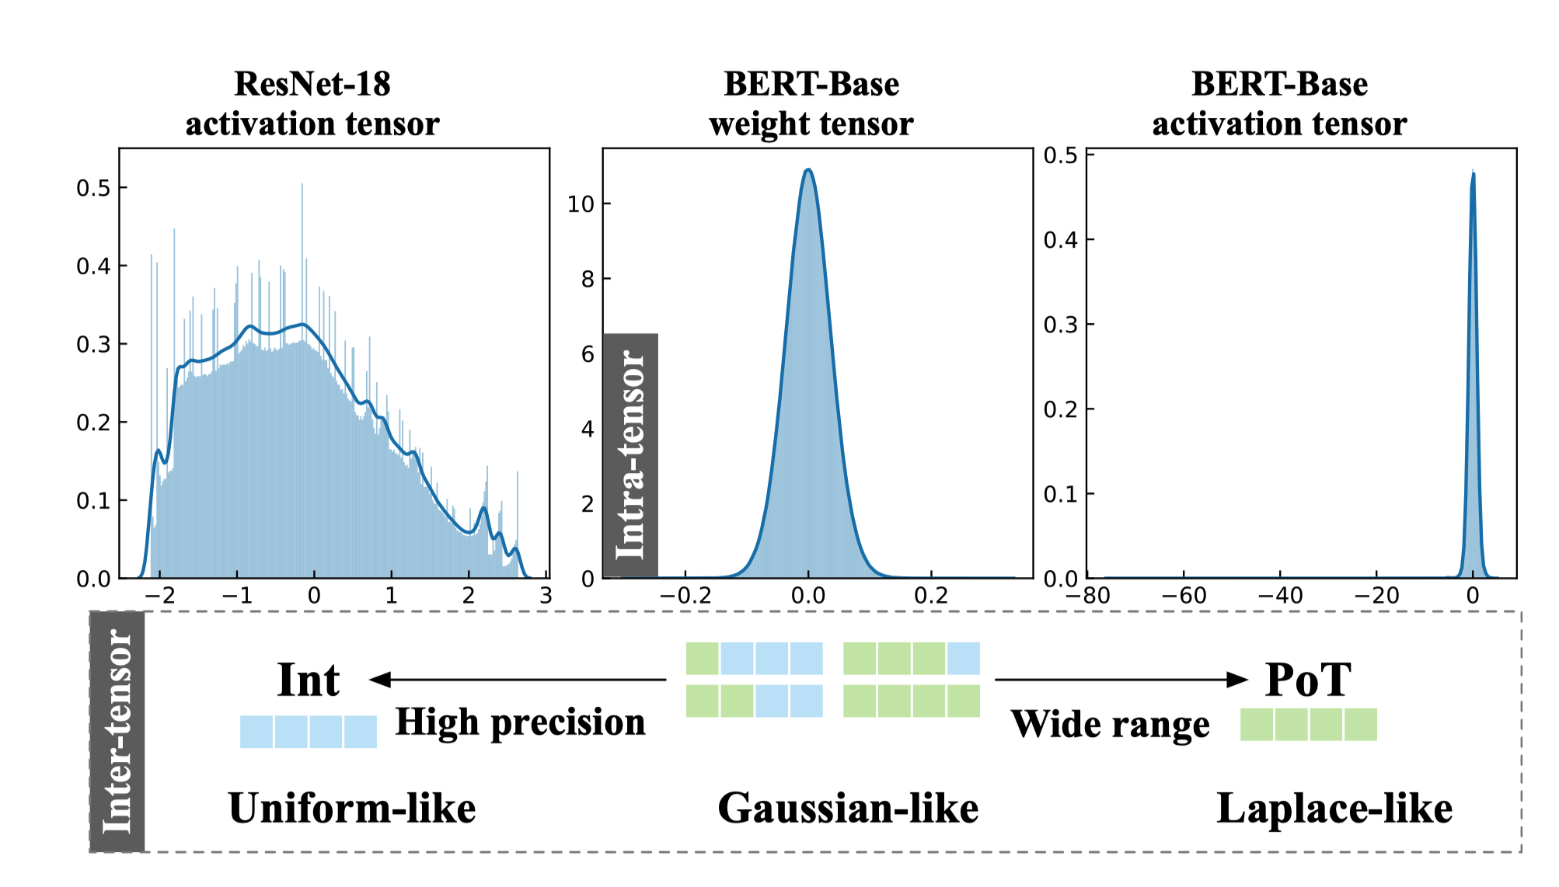
ANT：张量内的自适应性：Flint
张量内自适应性：
每个区间具有可变长度指数和尾数
数值总体长度固定
均匀 (INT) 量化对于正态分布不是最优的方案
张量内的自适应性: 不同区间的元素采用不同的数值类型

Slide 33

ANT：张量内的自适应性 Flint
低概率→ More exponent
对齐内存访问
Fixed-length!
内部不定长
总体定长
高概率→ More mantissa
张量内的自适应性: 不同区间的元素采用不同的数值类型

Slide 34
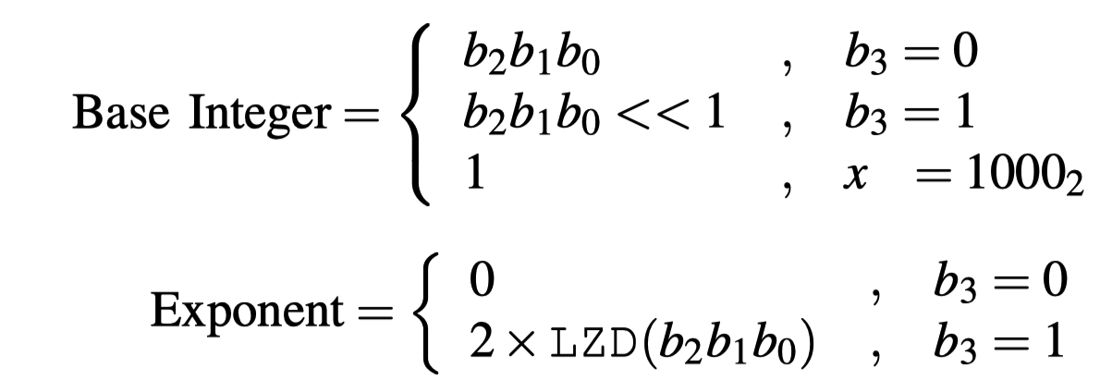
融合浮点和定点的Flint：解码机制
4位flint的解码公式
4位flint解码器
RTL Verilog
Leading Zero Detector
利用先导零探测器（LZD）检测First-One编码。
利用LZD解码Fire-One指数编码
利用移位器解码尾数整数编码
Flint 解码器将编码转化为指数-整数对
Notes:
我们提出了自适应异构数值类型量化架构。该架构以定长设计作为前提，对不同的分布区间使用多种数值类型以匹配相应的概率，代替了多精度量化。
定长设计保持了对齐内存访问对硬件友好。多数值类型感知了概率分布降低了量化位宽。
我们为新型异构数值类型设计了高效的First-One编码方式。

Slide 35
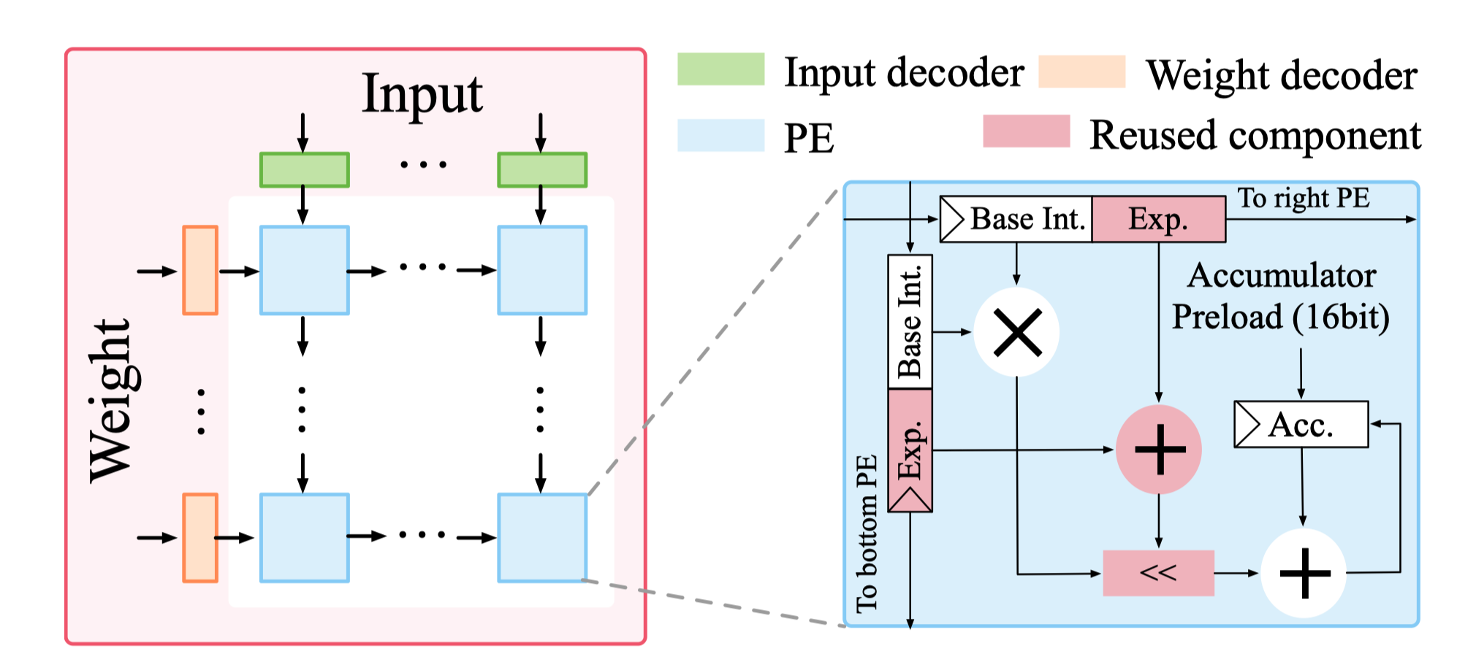
ANT硬件解码器和架构集成
4比特异构数值类型译码公式及其硬件译码器实现
为First-One编码设计了相应的解码器，利用前导零检测器(Leading Zero Detector) 可以有效地区分出指数部分和小数部分。
异构数值类型译码器设计简洁，可以嵌入在现有GPU架构或者脉动阵列架构中。
Leading Zero Detector
Notes:
我们为First-One编码设计了相应的解码器，利用前导零检测器(Leading Zero Detector) 可以有效地区分出指数部分和小数部分。
异构数值类型译码器设计简洁，可以嵌入在现有GPU架构或者脉动阵列架构中。

Slide 36
数值类型应用比列
CNN模型由于多数为高斯分布90%使用Flint类型
Transformer模型张量分布较为复杂，高斯分布和Flint类型仍然是最多的，同时体现了张量间自适应的优越性。
Notes:
我们为First-One编码设计了相应的解码器，利用前导零检测器(Leading Zero Detector) 可以有效地区分出指数部分和小数部分。
异构数值类型译码器设计简洁，可以嵌入在现有GPU架构或者脉动阵列架构中。

Slide 37
效果评估
基于异构数值类型的ANT架构超越了现有的量化架构，对于混合精度量化架构BitFusion，有2.8倍的性能提升，2.5倍的能效提升。
Notes:
基于异构数值类型的ANT架构超越了现有的量化架构，对于混合精度量化架构BitFusion，有2.8倍的性能提升，2.5倍的能效提升。

Slide 38
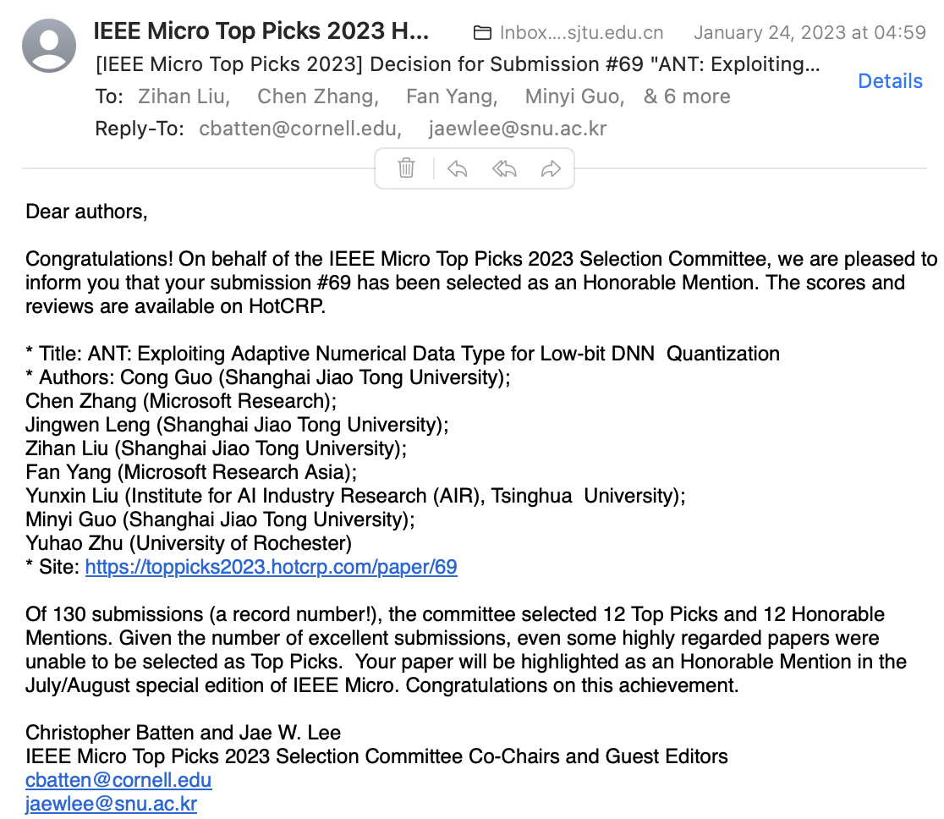
学术影响
论文发表于2022年MICRO，并获当年的IEEE MICRO Top Picks提名奖

Slide 39
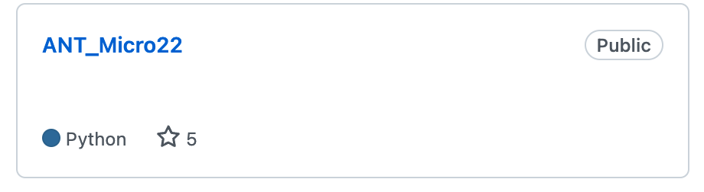
小结
Micro 2022
Cong Guo, Chen Zhang, Jingwen Leng, Zihan. Liu, Fan Yang, Yunxin Liu, Minyi Guo, Yuhao Zhu. “ANT: Exploiting Adaptive Numerical Data Type for Low-bit Deep Neural Network Quantization”. MICRO 2022 已接收.
作者序：第一作者
CCF-A类会议，计算机体系结构方向会议，录用率 22% （83/369）。
自适应多类型量化
模型精度提升
量化位宽降低性能提升
自下而上算法感知数值类型设计
Notes:
然后是一篇发表于SC 2021的会议论文，它是超算领域CCF-A类会议

Slide 40
研究内容三 面向大语言模型的异常值感知架构
3

Slide 41
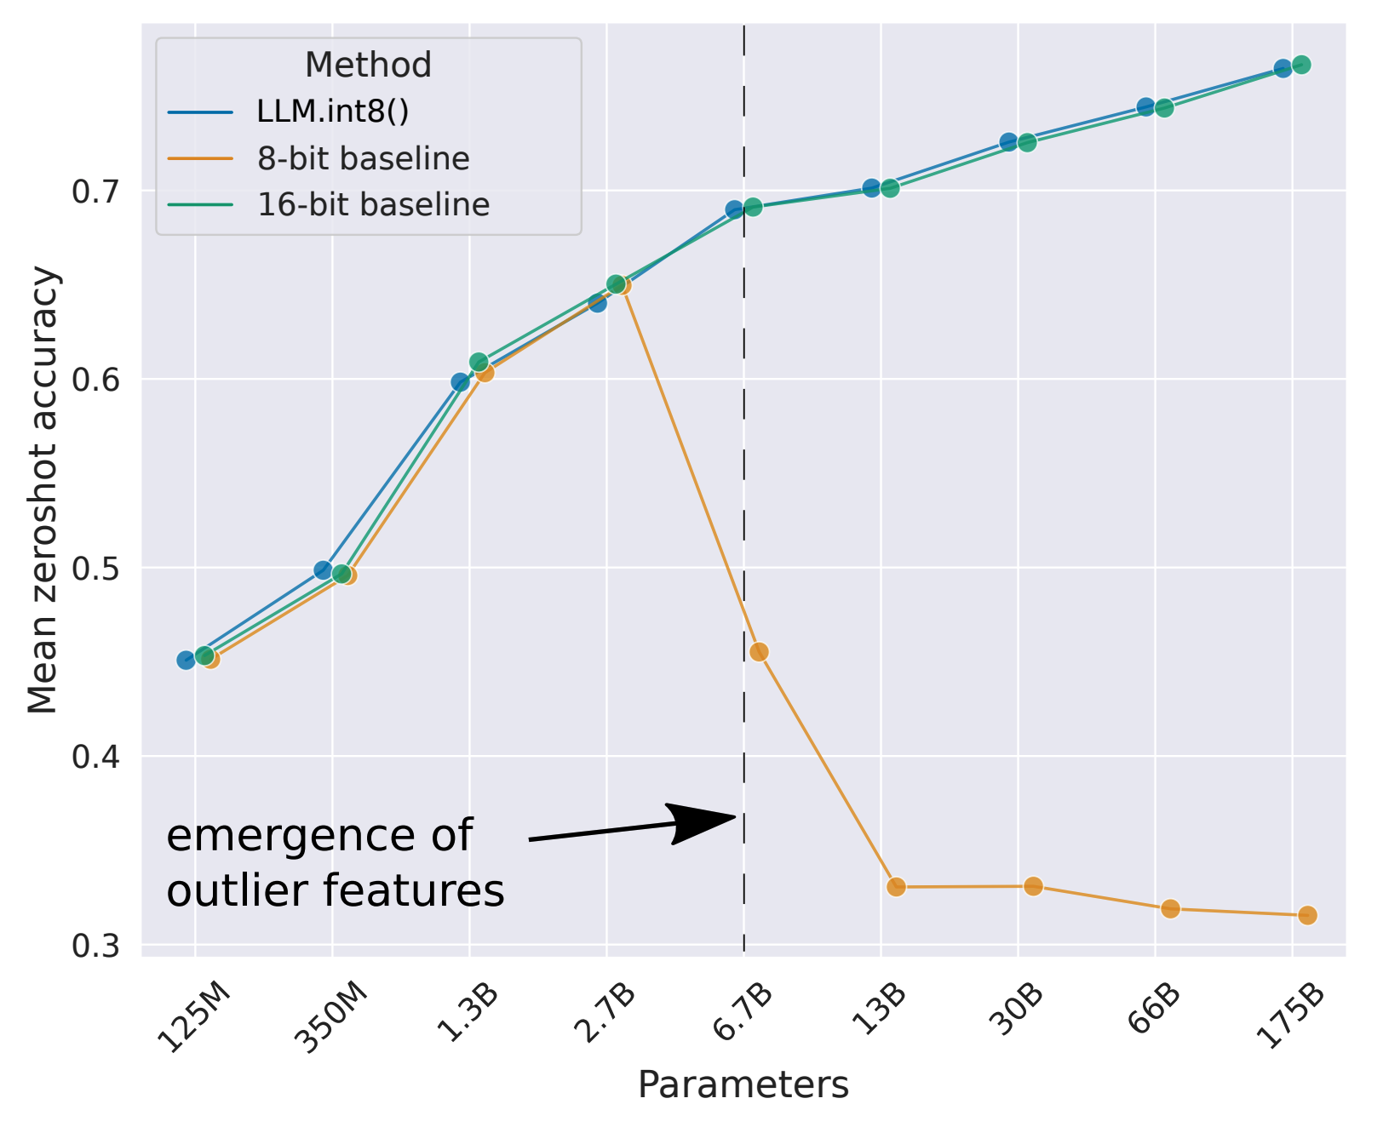
量化架构无法感知大模型异常值
大模型中存在大量的异常值（Outlier）
大语言模型中的异常值（325σ）相比于CNN模型（28σ）大了一个数量级
越大的模型中异常值问题越严重^{[1]}
^{[1]}[LLM-Int8(), Dettmers et al., 2022]

Slide 42
量化架构无法感知大模型异常值
异常值（Outlier）导致模型量化效果变差
Naïve Quantization (简易量化):
信息损失严重
高精度量化(16-bit/8-bit)
^{[1]}[LLM-Int8(), Dettmers et al., 2022]

Slide 43
异常值感知量化架构
异常值（Outlier）感知架构
Naïve Quantization (简易量化):
信息损失严重
高精度量化(16-bit/8-bit)
Outlier-aware Architecture （异常值感知架构）:
信息损失轻微
低精度量化(4-bit)
^{[1]}[LLM-Int8(), Dettmers et al., 2022]

Slide 44
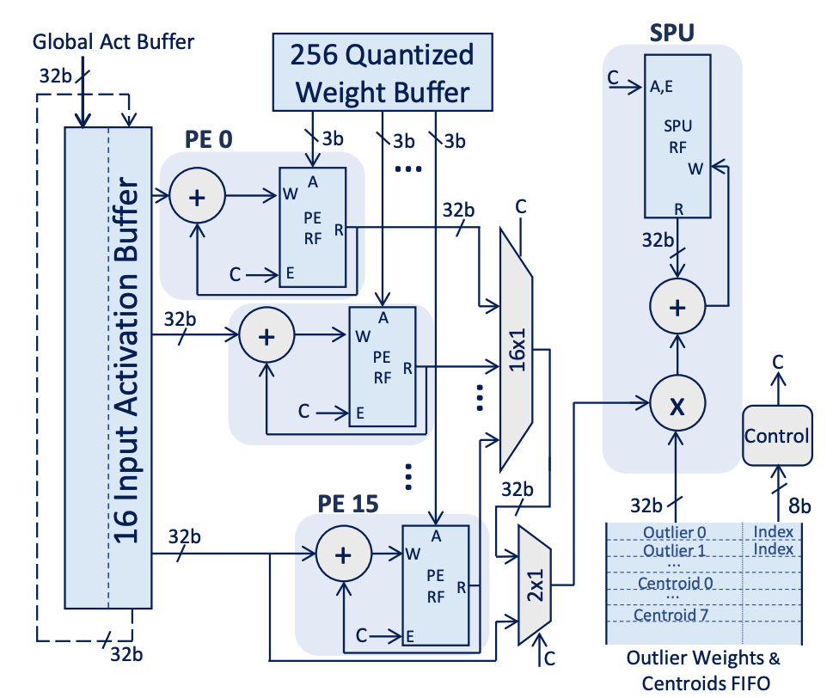

现有异常值感知量化架构的问题
稠密架构
稀疏架构
正常值：对齐
① Outlier Splitting
异常值：稀疏
非对齐!
② Sparse Encoding
E.g., CSC, CSR, and bitmap.
大量不规则访存
[GOBO, Zadeh et al., 2020]
[OLAccel, Park et al., 2018]

Slide 45
异常值感知架构开销较大
现有架构将异常值和正常值分离式处理，开销较大

Slide 46
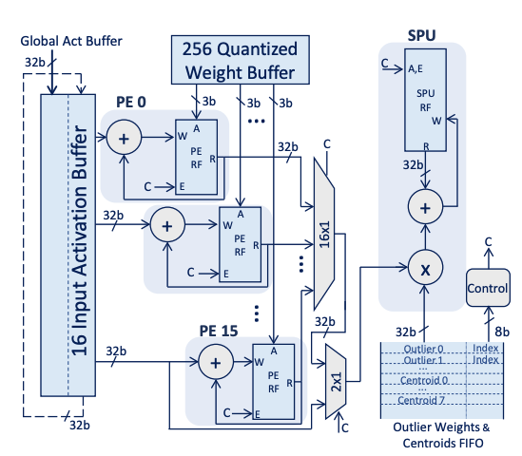
异常值感知架构带来的挑战
① 异常值分离
正常值和异常值分别进行处理导致较大的开销
稀疏编码会造成不规则访存，导致计算效率严重下降
需要复杂的软硬件实现去支持稀疏编码
② 稀疏编码
GOBO的异常值控制器占PE面积的55%
先前的异常值感知架构往往会带来较为巨大的开销
[GOBO, Zadeh et al., 2020]

Slide 47
硬件友好的异常值感知架构：OliVe
异常值感知架构
① 异常值分离
② 稀疏编码
全局不同性：正常值和异常值分别处理。
局部不可区分：必须使用全局的地址映射找到相应的异常值。
① 异常值嵌入
② 标志符编码
Outlier-Victim Pair (OliVe)
全局相同性：正常值和异常值在全局视角下是相同的且对于内存系统透明。
局部可区分：仅需要在一个双值配对(Pair)中就可以区分正常值和异常值。
使量化和稀疏真正的统一结合，而不是独立分离式处理

Slide 48
OliVe：① 异常值嵌入
Step 1 Pair: 将相邻的两个配对:
Normal-Normal Pair;
Outlier-Normal Pair;
Outlier-Outlier Pair.
Step 2 Prune Victims: 将较小的异常值（Outlier）和正常值（Normal）剪掉，已保留较大的异常值。
被裁剪的值称为“Victim”。
Step 3 Embed outlier: 将异常值嵌入到量化矩阵中。
Outlier-Victim Pair
Step 1: Pair
Step 2: Prune Victim
全局相同 且 透明于内存系统
Step 3: Embed Outliers

Slide 49
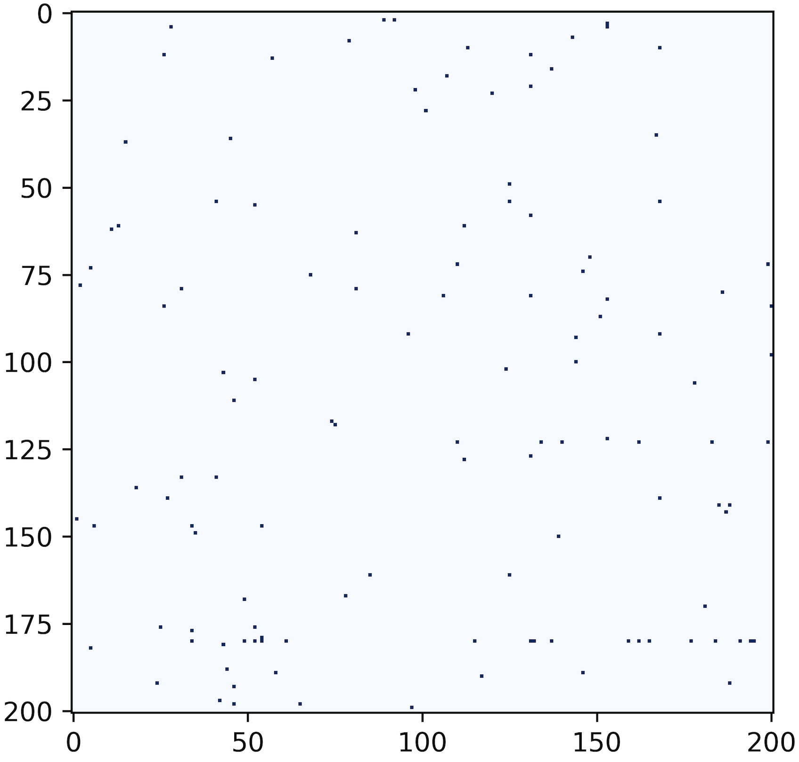
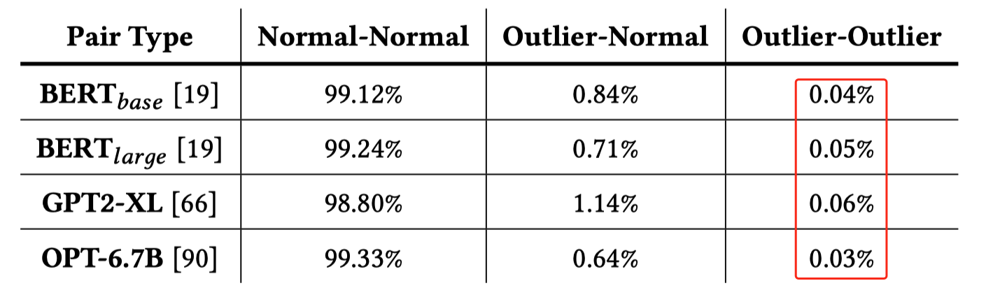
OliVe：① 异常值嵌入
三种配对类型:
Normal-Normal Pair : >99%
Outlier-Normal Pair : about 1%
Outlier-Outlier Pair : <0.1%
Outlier distribution in a random area of BERT activation tensor
利用3σ规则区分正常值和异常值
异常值非常的稀疏和分散
保证大部分的异常值被保留，从而保证了模型的高精确性

Slide 50
OliVe：② 标志符编码
Step 1: 将正常值和异常值使用相同的精度量化，以4-bit举例。
异常值：FP4，正常值：INT4。
Step 2: 将4-bit“Victims” 标记为1000₂.，对于8-bit则是10000000₂。
Step 3: 对于FP4和INT4中的1000编码移除。
否则会有冲突，无法区分正常值和异常值。
配对类型:
Victim-Outlier Pair;
Outlier-Victim Pair;
Normal-Normal Pair.
Step 3 : 移除标志位
{0000,…, 1000, …, 1111}
{1000}
Step 2 : 标记Victim
{0000,…, 1000 , …, 1111}
{ 0, …, -8, … , -1 }
Step 1 : 量化

Slide 51
OliVe：② 标志符编码
利用标志位 (1000₂) 可以局部区分正常值和异常值。
Victim-Outlier Pair
Outlier-Victim Pair
Normal-Normal Pair
Right 1000₂
No 1000₂
No 1000₂
Left 1000₂
No 1000₂
No 1000₂
Victim: 0
异常: FP4
异常: FP4
Victim: 0
正常: INT4
正常: INT4
标志符编码技术巧妙地利用了配对中隐含的位置信息，非常高效地对Outlier-Victim 配对进行编码，可以局部地区分正常值和异常值。
结合剪枝技术进一步将其编码的存储开销降低为0，从而实现对内存系统透明。

Slide 52
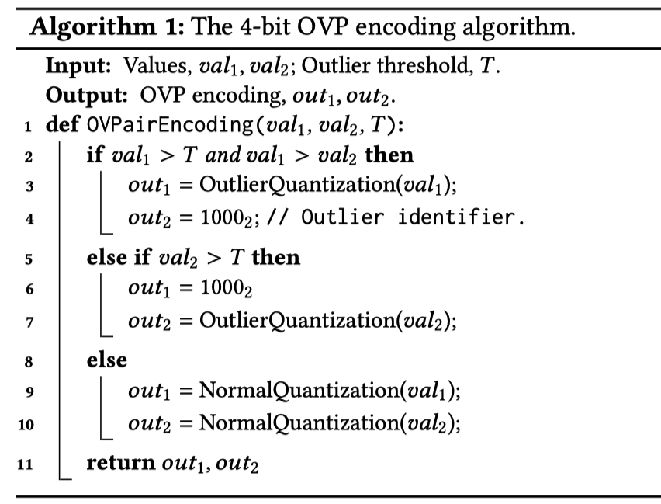
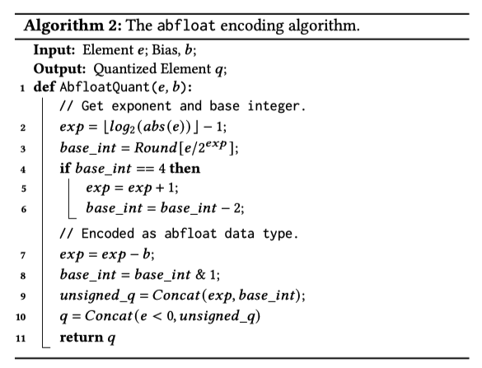
OliVe框架集成
① 量化框架集成
② 硬件架构集成
集成在现有的量化框架中
集成在现有的硬件加速器中

Slide 53
架构集成
GPU Tensor Core
Systolic Array
支持GPU张量核心，以及脉动阵列

Slide 54
解码器
由于异常值和正常值，不同的区间以及不同的张量使用了不同的数值类型需要将其统一为同一种类型才能计算
解码器将其解码为阶码和整型数配对(Exponent-Integer)
Outlier Decoder
Exponent-Integer 对:
OVP 解码器

Slide 55
计算单元
计算单元
增加一个加法器和一个左移位器以支持OVP运算。
通过 (𝑏 × 𝑑) ≪ (𝑎 + 𝑐) 计算最后的结果。
该计算单元设计基于Micro文章ANT。
GPU Tensor Core
ANT
2023 IEEE Micro Top Picks
Honorable Mention
Systolic Array PE

Slide 56
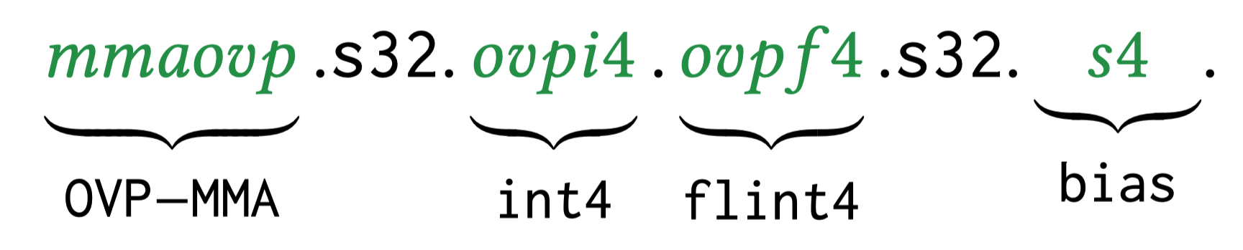
指令设计 (GPU Tensor Core)
基于MMA的新指令：mmaovp.
由于ANT+OliVe对于内存是透明的，可以直接替换int类型的指令就可以实现计算，调用解码器和计算单元。

Slide 57
评估基准和工具
量化方法
加速器模拟工具链
Methods | Aligned | Method
Int4/Int8 | Yes | No
Q8BERT | Yes | Naive
Outlier Suppression | Yes | Outlier Suppression
OLAccel | No | Outlier-aware
GOBO | No | Outlier-aware
AdaptiveFloat | Yes | Adaptive Factor
ANT | Yes | Naive
OliVe (Ours) | Yes | Outlier-aware
Tools
Synopsys Design Compiler | Logic synthesis
CACTI | Memory simulation
DeepScaleTool | Technology Scaling
DnnWeaver | DNN accelerator simulator
AccelSim (GPGPU-sim 4.0) AccelWattch | GPU simulation 2080 Ti with Turing Architecture
Verilog RTL, 22nm technology

Slide 58
量化配置
模型和数据集
Models | Datasets
BERT-Base | GLUE, SQuAD
BERT-Large | GLUE
BART-Base | GLUE, SQuAD
GPT2-XL | Wikitext103, C4
BLOOM-7B1 | Wikitext103, C4
OPT-6.7B | Wikitext103, C4
Post-training Quantization (无重训练)
PTQ 可以高效的对大模型进行量化。
激活矩阵和权重矩阵双侧量化

Slide 59
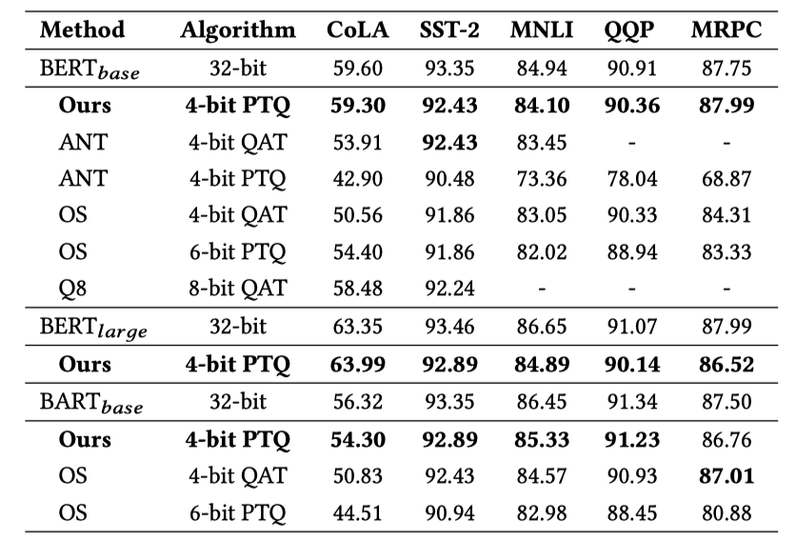
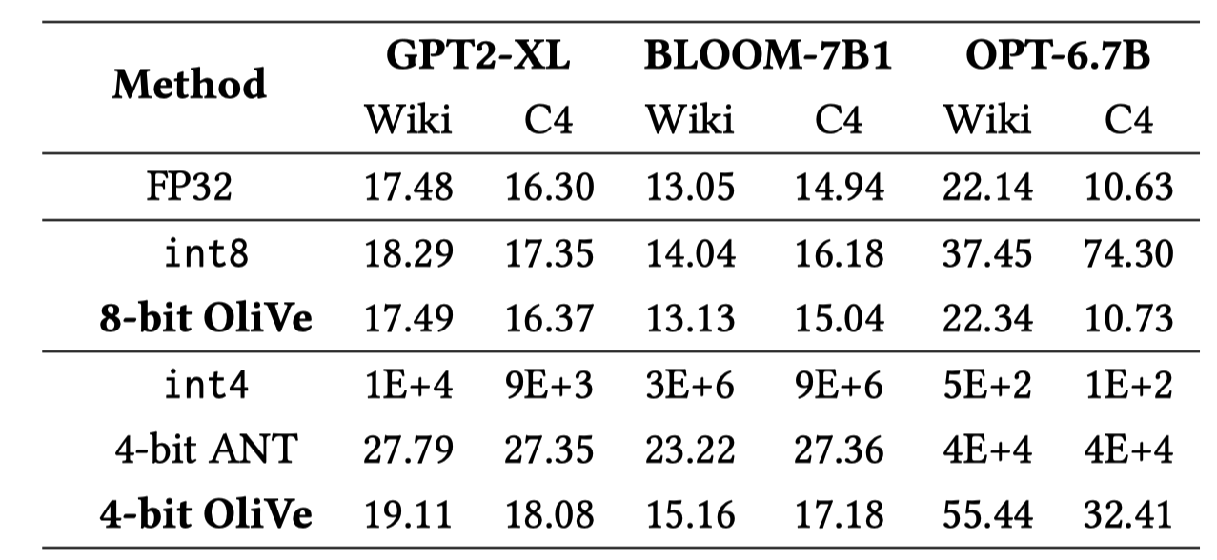
精度对比
The accuracy metric is perplexity, and lower is better.
本方案 4-bit 量化优于其他工作6-bit的量化结果
不添加任何算法优化的情况下，对于大语言模型的8-bit双侧量化可以做到几乎无损
取得了大模型量化SOTA结果
Q8 and OS are Q8BERT and outlier suppression for short.
异常值对大模型量化非常重要

Slide 60
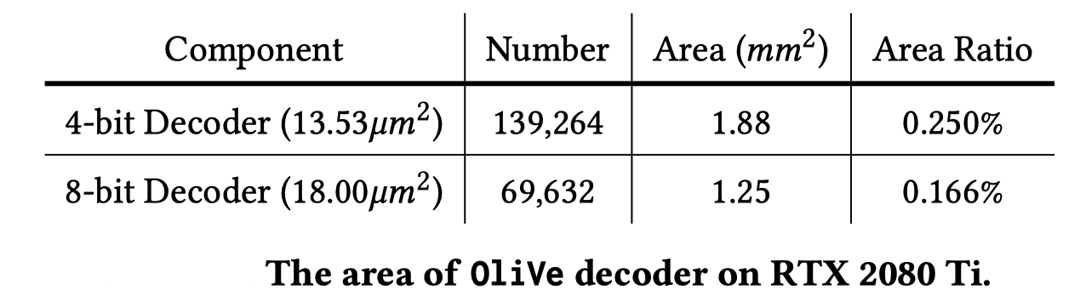
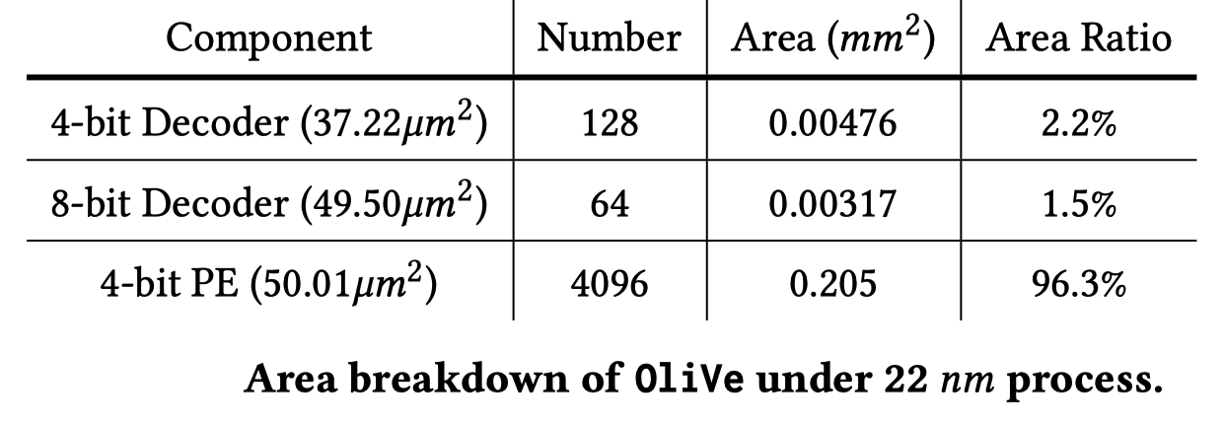
面积开销
GPU simulation on AccelSim
Systolic Array Simulation on DnnWeaver
GPU <0.5% 面积开销
Systolic Array <4% 面积开销

Slide 61
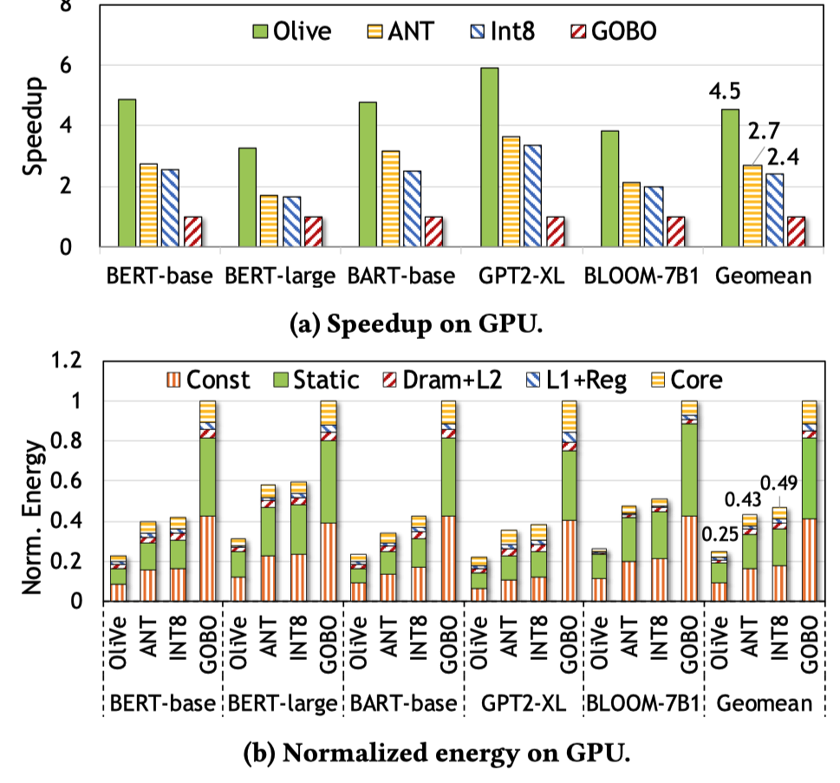
GPU架构的能量和性能对比
相比于GOBO，平均加速4.5倍，能耗下降4倍。
GOBO只能在DRAM层面压缩访存，L2 Cache等之后的内存层级和计算单元仍需要FP16类型。
而其他绝大部分异常值感知架构无法支持现有的稠密加速器，如GPU。

Slide 62
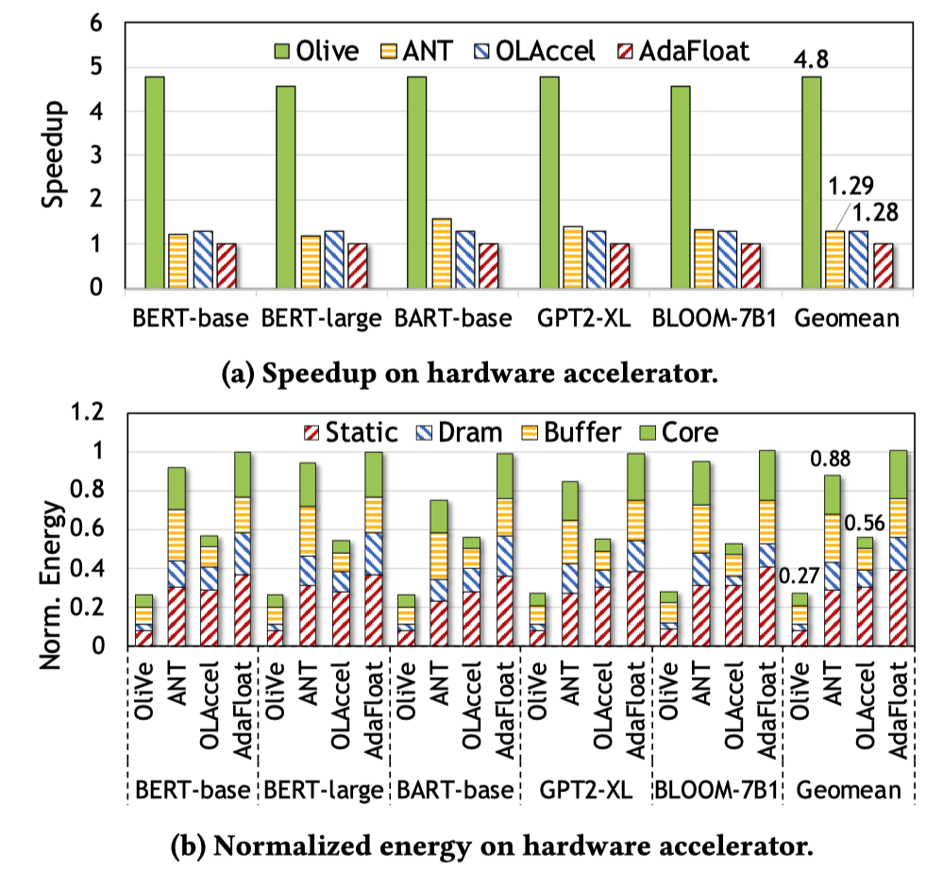
专用架构的能量和性能对比
相比于OLAccel，平均加速3.8倍，能耗下降2.1倍。
最终，在多个架构中都取得了显著的优化效果。

Slide 63
总结
面向大数据模型新特性的自适应量化
自适应量化在全局上保持一致性，但在局部上保持可区分性。
自适应量化将LLM的训练后量化（PTQ）的极限推至4-bit级别，并适用于权重和激活双侧量化。
自适应量化设计对现有加速器非常友好，因此其具有非常实际的可用性，可以通过非常小的修改部署在现有的硬件架构中，这是本方案最大的优点。
A simple but effective idea

Slide 64
小结
ISCA 2023
Cong Guo, Jiaming Tang, Weiming Hu, Jingwen Leng, Chen Zhang, Fan Yang, Yunxin Liu, Minyi Guo, Yuhao Zhu. “OliVe: Accelerating Large Language Models via Hardware-friendly Outlier-Victim Pair Quantization”. ISCA 2023 已接收.
作者序：第一作者
算法（稀疏）和架构（量化）统一结合
异常值感知架构
Notes:
然后是一篇发表于SC 2021的会议论文，它是超算领域CCF-A类会议

Slide 65
研究内容四 面向无数据场景的高性能量化方案
4

Slide 66


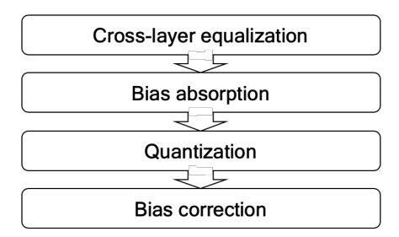
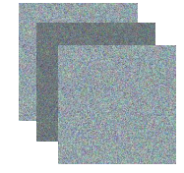
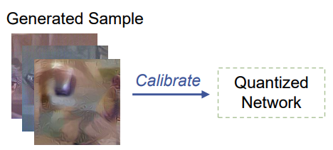
无数据量化
4-bit 量化:
精度往往 <1%
[DFQ, ICCV19]
无数据量化技术: 量化精度低，无法应用
无数据量化目前是很有前景的量化技术。
它不需要原始数据，可满足医疗、涉密的场景，满足轻量化人工智能数据本地化、隐私保护、敏捷部署等要求。
数小时的蒸馏或者训练!
在无数据的前提下，存在两个问题：
精度差，部署难。
[DSG, CVPR21], [ZeroQ, CVPR20], [GDFQ, ECCV20]
伪数据生成技术 : 严重耗时，代价大

Slide 67
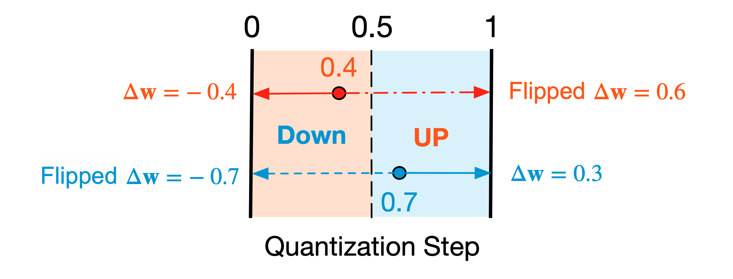

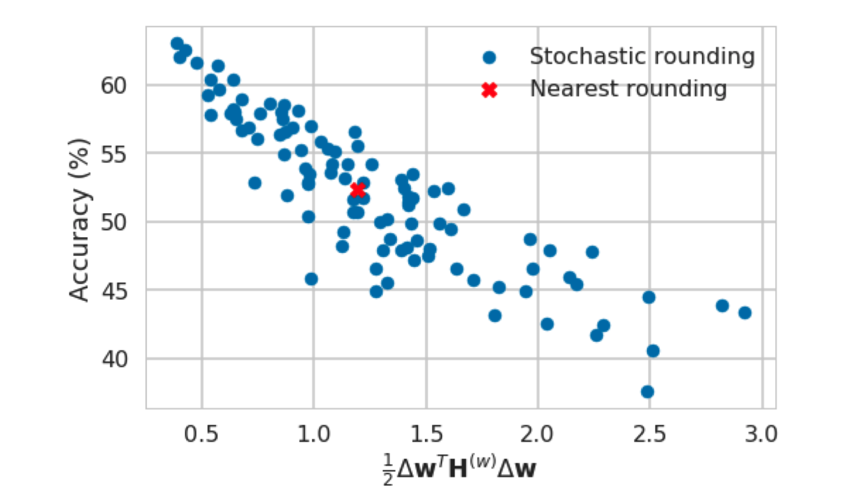
量化： Rounding是最优的吗？
Rounding 不一定是最优的
Rounding：四舍五入
[AdaRound, 2020 ICML]

Slide 68
新型量化方式：SQuant
矩阵乘法：
权重向量
1.4 | 2.4 | 0.4 | 1.4
SQuant 核心优化目标：
1、需要翻转的数量
2、需要翻转哪些元素
✖️
= 5.6
激活向量
1.0 | 1.0 | 1.0 | 1.0
简单量化：存在较大误差：
Rounding量化
1.0 | 2.0 | 0 | 1.0
= 4.0
Rounding误差
-0.4 | -0.4 | -0.4 | -0.4
= -1.6
元素翻转:
如何减少该误差和（sum of error）？→ 翻转元素！
SQuant量化
2.0 | 3.0 | 0 | 1.0
= 6
SQuant误差
0.6 | 0.6 | -0.4 | -0.4
= 0.4

Slide 69
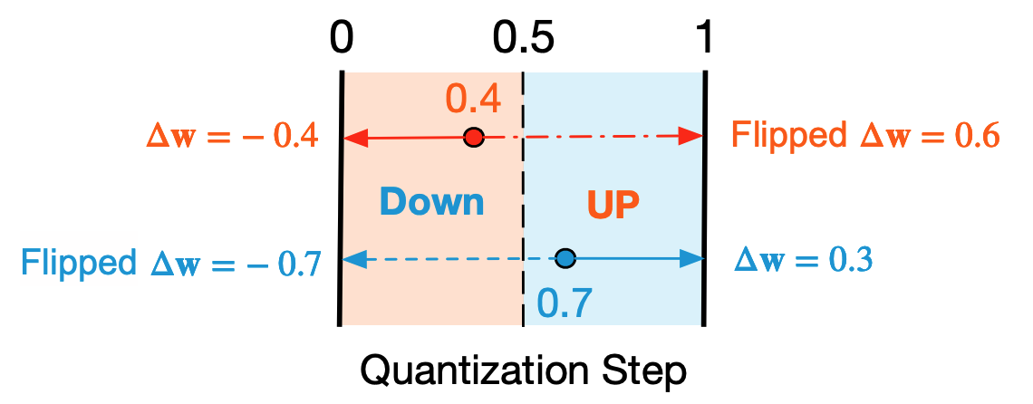


SQuant算法设计
1、海森矩阵的对角分解技术：
2、无数据目标的近似方法：
3、量化翻转技术：
4、GPU高性能并行加速库：
渐进式迭代优化：
SQuant-E → SQuant-K → SQuant-C
独立子问题并行算法优化，
算法复杂度降低为线性级。
实验验证无数据后验近似有效性高达95%
满足了无数据场景下隐私的隐私保护性。

Slide 70

SQuant效果评估
精度高：
1、在实验中的所有数据集和模型上最优；
2、对比同类型（PTQ）的工作，SQuant 框架在 4-bit 量化时精度提升了 30%；
3、对比不同类型（QAT）的工作，仍然有较大幅度提升（4-bit ResNet-50提升15%） 。

Slide 71

SQuant效果评估
速度快：
SQuant 只需要平均 3毫秒 量化一个卷积层，相似精度下加速数万倍；
无需训练，无需微调，无复杂算法，可以部署在推理设备。
满足了轻量化人工智能本地化敏捷部署的要求

Slide 72



小结
ICLR 2022
Cong Guo, Yuxian Qiu, Jingwen Leng, Xiaotian Gao, Chen Zhang, Yunxin Liu, Fan Yang, Yuhao Zhu, Minyi Guo. “SQuant: On-the-Fly Data-Free Quantization via Diagonal Hessian Approximation”. ICLR 2022.
作者序：第一作者
上海交大重要会议A类
2022 华为火花奖，已经落地在华为官方昇腾处理器模型压缩工具中
代码已经开源，收获100多星
Notes:
然后是一篇发表于SC 2021的会议论文，它是超算领域CCF-A类会议

Slide 73
目录 Contents
1
背景和挑战
2
工作和成果
3
3
总结和致谢
4

Slide 74
面向轻量化人工智能的软硬件协同优化和研究
一：模型稀疏
二：模型量化
三：模型稀疏 + 模型量化 融合
四：技术支撑

Slide 75

面向轻量化人工智能的软硬件协同优化和研究
研究内容一：发表在SC-20会议
研究内容二：发表在Micro-22会议
研究内容三：发表在ISCA-23会议
研究内容四：发表在ICLR-22会议

Slide 76
科研成果总结
六篇可用于毕业的第一作者文章，其中四篇是博士学位论文的工作基础。
会议 | 发表时间 | 论文题目 | 作者次序 | 等级
DAC | 2020年10月 | Balancing efficiency and flexibility for DNN Acceleration via temporal GPU-systolic array integration | 1 | CCF-A
SC | 2020年11月 | Accelerating sparse DNN models without hardware-support via tile-wise sparsity | 1 | CCF-A
ICLR | 2022年5月 | SQuant: On-the-Fly Data-Free Quantization via Diagonal Hessian Approximation | 1 | 交大重要会议 A类
Micro | 2022年10月 | ANT: Exploiting Adaptive Numerical Data Type for Low-bit Deep Neural Network Quantization | 1 | CCF-A
ICCD | 2022年12月 | Nesting Forward Automatic Differentiation for Memory-Efficient Deep Neural Network Training | 1 | CCF-B
ISCA | 2023年6月 | OliVe: Accelerating Large Language Models via Hardware-friendly Outlier-Victim Pair Quantization | 1 | CCF-A
专利：《可重构的单指令多数据脉动阵列结构、处理器及电子终端》，2021年9月已授权，第一作者。

Slide 77
荣誉奖励
2020年9月 获得博士研究生国家奖学金
2022年8月 获得85 届计算机系教育发展基金暨杨元庆教育基金优秀博士奖学金
2022年7月 获得华为火花奖
2023年1月 获得IEEE Micro Top Picks 提名奖

Slide 78
课程培养完成情况
1、课程学习满足毕业要求
培养方案要求15分，已修完成学分18分。
2、2021年10月通过博士研究生资格考试
3、2022年12月通过博士研究生论文开题
4、2023年4月通过博士研究生年度考核
5、2023年4月通过博士研究生毕业预答辩
6、2023年8月通过博士论文明审和盲审

Slide 79






致谢
感谢各位老师的多年来的指导和关心！
感谢实验室小伙伴的帮助和支持！
感谢专家评委的批评和指正！
过敏意教授
冷静文教授
张宸助理教授
上海交通大学
杨凡老师
Microsoft Research
刘云新教授
清华大学
Yuhao Zhu
University of Rochester
Notes:
Before I start my talk,
I would like to give many thanks to my co-authors, especially my supervisor, Prof. Jingwen Leng, and Prof. Minyi Guo.

Slide 80
谢谢各位老师!
请各位老师指正！

